Slide 1

Information management for artworks and artists from Museums’ Githubs
Sotiris Kotsiantis, University of Patras
Notes:
Hello ladies and gentlemen. My name is Sotiris Kotsiantis and the topic of this presentation is Information management for artworks and artists from Museums’ Githubs
Αγαπητές κυρίες και κύριοι, το όνομα μου είναι Σωτήρης Κωτσιαντής και θέμα αυτής της παρουσίασης είναι διαχείριση πληροφορία από Githubs για καλλιτεχνικές δημιουργίες και τους δημιουργούς τους

Slide 2
Aim and objectives
The aim of this presentation is to introduce knowledge and information management for museums
The main objective is the extraction of knowledge about Artworks and Artists from Museums’ Githubs
In this presentation, we shall present case studies of knowledge extraction from Githubs of Carnegie Museum of Art, Cleveland Museum of Art and Museum of Modern (MoMA) Art
One main topic is how to use google colab environment and python libraries pandas, matplotlib and plotly for easily extracting knowledge from artworks and artists Information
Notes:
The aim of this presentation is to introduce knowledge and information management for museums
In addition, the main objective is the extraction of knowledge about Artworks and Artists from Museums’ Githubs
In this presentation, we shall present case studies of knowledge extraction from Githubs of Carnegie Museum of Art, Cleveland Museum of Art and Museum of Modern (MoMA) Art
Moreover, one main topic is how to use google colab environment and python libraries pandas, matplotlib and plotly for easily extracting knowledge from artworks and artists Information
Στόχος αυτής της παρουσίασης είναι η εισαγωγή στη διαχείριση πληροφοριών και γνώσης για τα μουσεία
Ειδικότερα, κύριος στόχος είναι η άντληση γνώσεων σχετικά με τα έργα τέχνης και τους καλλιτέχνες από τα Githubs των Μουσείων
Σε αυτή την παρουσίαση θα παρουσιάσουμε περιπτωσιολογικές μελέτες εξόρυξης γνώσης από το Githubs του Μουσείου Τέχνης Carnegie, του Μουσείου Τέχνης του Κλίβελαντ και του Μουσείου Μοντέρνας Τέχνης (MoMA)
Επιπλέον, ένα κύριο θέμα είναι πως θα χρησιμοποιήσουμε το περιβάλλον Google colab και τις βιβλιοθήκες της python pandas, matplotlib και plotly για εύκολη εξαγωγή γνώσης για έργα τέχνης και καλλιτέχνες

Slide 3
Learning outcomes
At the end of this presentation, you will be able to:
  Use information from a museum Github.
  Implement queries for finding paintings of an artist.
  Implement queries for counting Objects in a museum.
  Implement queries for counting nationality or gender of artists.
  Graph plots for culture or technique in a collection.
Notes:
At the end of this presentation, you will be able to:
Use information from a museum Github.
Implement queries for finding paintings of an artist.
Implement queries for counting Objects in a museum.
Implement queries for counting nationality or gender of artists.
Graph plots for culture or technique in a collection.
Στο τέλος αυτής της παρουσίασης, θα είστε σε θέση να:
Χρησιμοποιείτε πληροφορίες από το Github ενός μουσείου.
Εφαρμόζετε ερωτήματα για την εύρεση έργων ζωγραφικής ενός καλλιτέχνη.
Εφαρμόζετε ερωτήματα για την καταμέτρηση αντικειμένων ενός μουσείου.
Εφαρμόζετε ερωτήματα για την καταμέτρηση της εθνικότητας ή του φύλου των καλλιτεχνών.
Παράγετε γραφήματα από πληροφορίες μιας συλλογής έργων τέχνης.

Slide 4
Terms and keywords
Github
  GitHub is a platform for sharing and collaborating on code repositories. In a GitHub repository, the README functions as an overview of the repository and its contents. In the museum context, the README may act as a guide for how institutions have chosen to share their collections data.
Colab
  A free cloud service based on Jupyter Notebooks. One can write and execute python scripts, save and share the analyses, and access powerful computing resources, all for free from a web browser.
Notes:
Here we introduce the terms github and colab environment.
GitHub is a platform for sharing and collaborating on code repositories. In a GitHub repository, the README functions as an overview of the repository and its contents. In the museum context, the README may act as a guide for how institutions have chosen to share their collections data.
Colab environment is a free cloud service based on Jupyter Notebooks. One can write and execute python scripts, save and share the analyses, and access powerful computing resources, all for free from a web browser
Το GitHub είναι μια πλατφόρμα για την κοινή χρήση και τη συνεργασία σε αποθήκες κώδικα. Σε ένα αποθετήριο GitHub, το README λειτουργεί ως επισκόπηση του αποθετηρίου και των περιεχομένων του. Στο πλαίσιο του μουσείου, το README μπορεί να αποτελέσει οδηγό για τον τρόπο με τον οποίο τα ιδρύματα επέλεξαν να μοιραστούν τα δεδομένα συλλογής τους.
Το colab είναι μια δωρεάν υπηρεσία cloud που βασίζεται σε Jupyter Notebooks. Μπορεί κανείς να γράψει και να εκτελέσει δέσμες ενεργειών Python, να αποθηκεύσει και να μοιραστεί τις αναλύσεις και να αποκτήσει πρόσβαση σε ισχυρούς υπολογιστικούς πόρους, όλα δωρεάν μέσα από ένα πρόγραμμα περιήγησης ιστού.

Slide 5
Knowledge management
Knowledge management (KM) in museums can be briefly defined as a conscious strategy of supporting people to share and place information into action in ways that make effort to improve museum performance.
With the advent of World Wide Web (WWW), the role of museums have changed and expanded their services beyond the traditional boundaries. Using knowledge management tools, museum professionals can provide effective services to their users.
Notes:
Knowledge management in museums can be briefly defined as a conscious strategy of supporting people to share and place information into action in ways that make effort to improve museum performance.
With the advent of World Wide Web, the role of museums have changed and expanded their services beyond the traditional boundaries. Using knowledge management tools, museum professionals can provide effective services to their users.
Η διαχείριση γνώσης (ΚΜ) στα μουσεία μπορεί να οριστεί εν συντομία ως μια στρατηγική για την υποστήριξη των ανθρώπων να μοιράζονται και να εκθέτουν τις πληροφορίες με τρόπους που να βελτιώνουν την απόδοση ενός μουσείου.
Με την εμφάνιση του διαδικτύου, ο ρόλος των μουσείων έχει αλλάξει και επεκτείνει τις υπηρεσίες τους πέρα ​​από τα παραδοσιακά όρια. Χρησιμοποιώντας εργαλεία διαχείρισης της γνώσης, οι επαγγελματίες του μουσείου μπορούν να παρέχουν αποτελεσματικές υπηρεσίες στους χρήστες τους.

Slide 6
Knowledge management (2)
KM techniques help museums to survive in an ever faster-moving and competitive environment. In this electronic era, KM has become an important tool which provides dynamic and effective service to the museum audiences.
In a digital world, access to an individual object can follow a path from (metadata about) the museum, to (metadata about) a specific collection, to (metadata about) an individual object.
Notes:
Knowledge management techniques help museums to survive in an ever faster-moving and competitive environment. In this electronic era, Knowledge management has become an important tool which provides dynamic and effective service to the museum audiences.
In a digital world, access to an individual object can follow a path from (metadata about) the museum, to (metadata about) a specific collection, to (metadata about) an individual object.
Οι τεχνικές διαχείρισης γνώσης βοηθούν τα μουσεία να επιβιώσουν σε ένα περιβάλλον που κινείται όλο και πιο γρήγορα και ανταγωνιστικά. Σε αυτή την ηλεκτρονική εποχή, η διαχείριση γνώσης έχει γίνει ένα σημαντικό εργαλείο που παρέχει δυναμική και αποτελεσματική εξυπηρέτηση στο μουσείο.
Σε έναν ψηφιακό κόσμο, η πρόσβαση σε ένα μεμονωμένο αντικείμενο μπορεί να γίνει μέσω μιας διαδρομής στο μουσείο και σε μεταδεδομένα για μια συγκεκριμένη συλλογή

Slide 7
Metadata
Establishing a context for digital collections online is an entirely different process from what museums and their visitors are used to. Onsite, museums control the environment in which the visitor can observe the object by giving it a specific context.
Online, alternative contexts are possible as multiple metadata can be displayed. Furthermore, the user is no longer inside the information space provided by the museum but free to explore any context he or she likes, following personal interests and information needs, which, usually, change over time. The museum institution can no longer fully control the context in which its objects are observed. It can only control the quality and quantity of the metadata provided to assist the interpretation process.
Notes:
Establishing a context for digital collections online is an entirely different process from what museums and their visitors are used to. Onsite, museums control the environment in which the visitor can observe the object by giving it a specific context.
Online, alternative contexts are possible as multiple metadata can be displayed. Furthermore, the user is no longer inside the information space provided by the museum but free to explore any context he or she likes, following personal interests and information needs, which, usually, change over time. The museum institution can no longer fully control the context in which its objects are observed. It can only control the quality and quantity of the metadata provided to assist the interpretation process.
Η δημιουργία ενός πλαισίου για τις ψηφιακές συλλογές στο διαδίκτυο είναι μια εντελώς διαφορετική διαδικασία από ό, τι συμβαίνει με τα μουσεία και τους επισκέπτες τους. Στο χώρο τους, τα μουσεία ελέγχουν το περιβάλλον στο οποίο ο επισκέπτης μπορεί να παρατηρήσει το αντικείμενο δίνοντάς του ένα συγκεκριμένο πλαίσιο.
Στο διαδίκτυο, είναι δυνατά εναλλακτικά περιβάλλοντα, καθώς μπορούν να εμφανιστούν πολλά μεταδεδομένα. Επιπλέον, ο χρήστης δεν βρίσκεται πλέον εντός του χώρου πληροφοριών που παρέχει το μουσείο, αλλά είναι ελεύθερος να διερευνήσει κάθε περιβάλλον που του αρέσει, ακολουθώντας προσωπικά ενδιαφέροντα και ανάγκες πληροφόρησης, τα οποία συνήθως αλλάζουν με την πάροδο του χρόνου. Το μουσείο δεν μπορεί πλέον να ελέγχει πλήρως το πλαίσιο εντός του οποίου παρατηρούνται τα αντικείμενα του. Μπορεί μόνο να ελέγξει την ποιότητα και την ποσότητα των μεταδεδομένων που παρέχονται για να βοηθήσει στη διαδικασία.

Slide 8
Museums and Github
The digitization of collections has first of all provided new means of display of and access to existing museum collections. Benefits of digitization are usually based on the use of networked media (the Internet), which allows access from anywhere anytime anyhow. Objects can be accessed at home on a desktop at night or on the street from a mobile phone during holidays.
Although museums can have works that are restricted by very specific copyrights, museums can also have works that have passed into the public domain either through the passage of time or because the artist has chosen to do so. Works in the public domain are what one’ll most often find on museum GitHub accounts.
Notes:
The digitization of collections has first of all provided new means of display of and access to existing museum collections. Benefits of digitization are usually based on the use of networked media (the Internet), which allows access from anywhere anytime anyhow. Objects can be accessed at home on a desktop at night or on the street from a mobile phone during holidays.
Although museums can have works that are restricted by very specific copyrights, museums can also have works that have passed into the public domain either through the passage of time or because the artist has chosen to do so. Works in the public domain are what one’ll most often find on museum GitHub accounts.
Η ψηφιοποίηση των συλλογών έδωσε πρώτα απ 'όλα νέα μέσα απεικόνισης και πρόσβαση σε υπάρχουσες συλλογές μουσείων. Τα οφέλη από την ψηφιοποίηση βασίζονται συνήθως στη χρήση του διαδικτύου, το οποίο επιτρέπει την πρόσβαση από οπουδήποτε και ανά πάσα στιγμή. Τα αντικείμενα μπορούν να γίνουν ορατά στο σπίτι τη νύχτα ή στο δρόμο από ένα κινητό τηλέφωνο κατά τη διάρκεια των διακοπών. Αν και τα μουσεία μπορούν να έχουν έργα που περιορίζονται από πολύ συγκεκριμένα πνευματικά δικαιώματα, τα μουσεία μπορούν επίσης να έχουν έργα που έχουν περάσει στην ελεύθερη χρήση είτε μέσα από το πέρασμα του χρόνου είτε επειδή ο καλλιτέχνης έχει επιλέξει να το κάνει. Τα έργα αυτά είναι αυτό που θα βρείτε πιο συχνά στους λογαριασμούς GitHub ενός μουσείου.

Slide 9
Some active museum GitHub accounts
Museum: | GitHub link: | Posted rights/license:
Tate | https://github.com/tategallery/collection | CC0 1.0 Universal, and requests attribution
Carnegie Museum of Art | https://github.com/cmoa/collection | CCo 1.0 Universal, except for images, says to contact their R&R
MoMA | https://github.com/MuseumofModernArt/collection | CCo 1.0 Universal, except for images, says give attribution
Notes:
A lot museums have Github accounts. Some of the most active are them of Carnegie Museum of Art and Museum of Modern Art.
Πολλά μουσεία έχουν λογαριασμούς Github. Μερικά από τα πιο δραστήρια είναι αυτά του Μουσείου Τέχνης Carnegie και του Μουσείου Σύγχρονης Τέχνης.

Slide 10
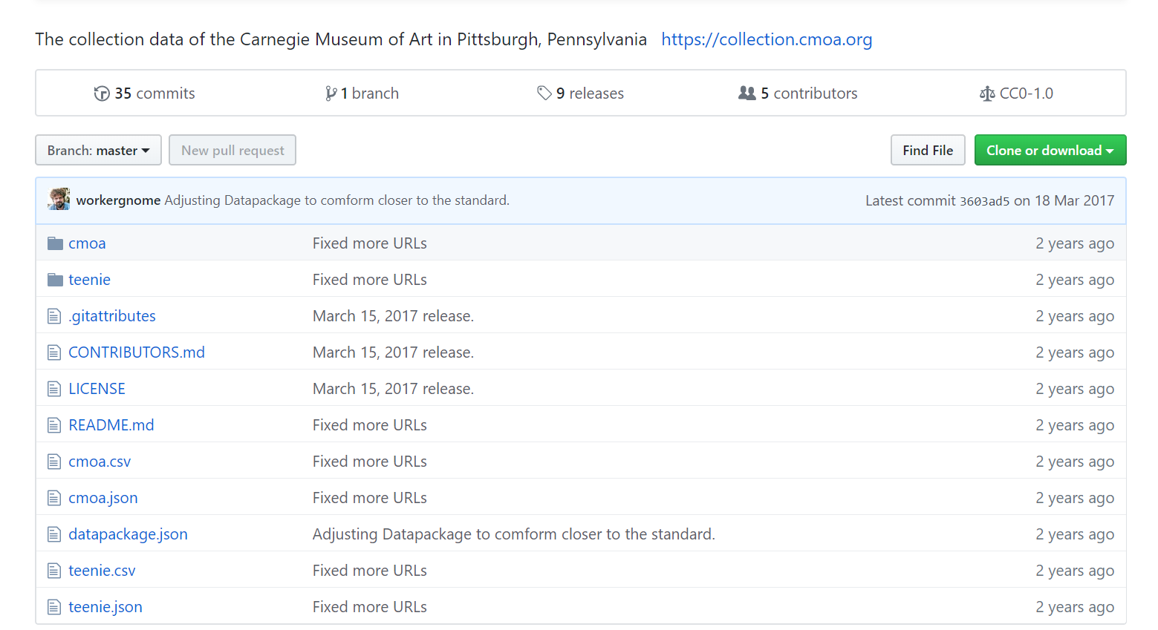
Github
Carnegie Museum of Art in Pittsburgh, Pennsylvania
Notes:
It this slide, one can see the collection data of Carnegie Museum of Art. The csv and json files include information about artworks and artists.
Σε αυτή τη διαφάνεια, μπορεί κανείς να δει τα δεδομένα συλλογής του Μουσείου Τέχνης Carnegie. Τα αρχεία csv και json περιλαμβάνουν πληροφορίες για έργα τέχνης και τους δημιουργούς

Slide 11
Artwork Information (1)
Carnegie Museum of Art in Pittsburgh, Pennsylvania
Header | Description | Example
title | The main title that identifies the object or artwork. No multiples. | Portrait of A Boy OR Wheatfields After the Rain.
creation_date | The human readable date of creation for the object. Note that this is a string and may not be a valid date. | c. 1950” OR date unknown
creation_date_earliest | This is the earliest date the object could have been created. May be null if no date known. May be the same as creation_date_latest, which indicates an exact date known. | 33163
creation_date_latest | This is the latest date the object could have been created. May be null if no date known. May be the same as creation_date_earliest, which indicates an exact date known. | 33163
medium | Material of which this is this object/artwork is made. | Oil on canvas OR Acrylic on board OR Plastic, glass, and rubber
accession_number | This is a number assigned by the museum when it takes official ownership of an object. | 2001.45.3 OR 2013.29.1A-B OR96.1
Notes:
In detail there are the following information about artworks.
The column title represents the main title that identifies the object or artwork. There is not multiples.
The column creation date represents the human readable date of creation for the object. Note that this is a string and may not be a valid date.
The column creation date earliest represents the earliest date the object could have been created. May be null if no date known. May be the same as creation date latest, which indicates an exact date known.
The column creation date latest represents the latest date the object could have been created. May be null if no date known. May be the same as creation date earliest, which indicates an exact date known.
The column medium represents the material of which this is this object/artwork is made.
The column accession number represents the number assigned by the museum when it takes official ownership of an object.
Λεπτομερέστερα υπάρχουν οι ακόλουθες πληροφορίες σχετικά με τα έργα τέχνης. Η στήλη τίτλος αναπαριστά τον κύριο τίτλο που προσδιορίζει το αντικείμενο ή το έργο τέχνης. Δεν υπάρχουν διπλότυπα.
Η στήλη ημερομηνία δημιουργίας αντιπροσωπεύει την ανθρώπινη αναγνώσιμη ημερομηνία δημιουργίας για το αντικείμενο.
Η στήλη αρχαιότερη ημερομηνία δημιουργίας αντιπροσωπεύει την αρχαιότερη ημερομηνία που θα μπορούσε να δημιουργηθεί το αντικείμενο. Η στήλη μεταγενέστερη ημερομηνία δημιουργίας στήλης αντιπροσωπεύει την πιο πρόσφατη ημερομηνία που θα μπορούσε να δημιουργηθεί το αντικείμενο. Η στήλη μέσο αντιπροσωπεύει το υλικό στο οποίο γίνεται αυτό το αντικείμενο / έργο τέχνης.
Η στήλη αριθμός εγγραφής αντιπροσωπεύει τον αριθμό που αποδίδει το μουσείο στο αντικείμενο όταν παίρνει επίσημα την ιδιοκτησία του.

Slide 12
Artwork Information (2)
Carnegie Museum of Art in Pittsburgh, Pennsylvania
id | A unique string that identifies the record of the object in the collections database. | 692a68c5-af1e-4124-80f1-cbf38be51abe
credit_line | Identifies and gives credit to the person, foundation, or method by which the object was acquired. | Gift of John Doe OR Museum Purchase, by Exchange.
date_acquired | The date the object became the legal property of the museum. | 33163
department | The department within the museum that is responsible for the item. | Fine Arts OR Decorative Arts ORPhotography OR Contemporary Art
physical_location | The location of the object/artwork within the museum. When an object is on view in the galleries, a specific gallery location is given. When an object is in storage, the location will only say Not on View. If an object is on loan to another institution, it will say on loan. | Scaife Gallery 8 OR On loan ORNot on view.
item_width | The maximum width of the artwork/object in inches. | 11.5
Notes:
Η στήλη id αντιπροσωπεύει μια μοναδική συμβολοσειρά που αναγνωρίζει την εγγραφή του αντικειμένου στη βάση δεδομένων της συλλογής. Η στήλη τρόπος απόκτησης αντιπροσωπεύει το πρόσωπο, το ίδρυμα ή τη μέθοδο με την οποία αποκτήθηκε το αντικείμενο. Η στήλη ημερομηνία κτήσης αντιπροσωπεύει την ημερομηνία κατά την οποία το αντικείμενο έγινε νόμιμος ιδιοκτήτης το μουσείο. Η στήλη τμήμα αντιπροσωπεύει το τμήμα του μουσείου που είναι υπεύθυνο για το αντικείμενο. Η στήλη φυσική τοποθεσία αντιπροσωπεύει τη θέση του αντικειμένου / έργου τέχνης μέσα στο μουσείο. Όταν ένα αντικείμενο βρίσκεται σε προβολή στις γκαλερί, δίνεται μια συγκεκριμένη τοποθεσία της γκαλερί. Η στήλη item_width αντιπροσωπεύει το μέγιστο πλάτος του έργου / αντικειμένου σε ίντσες.

Slide 13
Artwork Information (3)
Carnegie Museum of Art in Pittsburgh, Pennsylvania
item_height | The maximum height of the artwork/object in inches. | 11.5
item_depth | The maximum depth of the artwork/object in inches. | 14.5
item_diameter | The maximum diameter of the artwork/object in inches. | 180.53
web_url | The URL of the collection page for this item.
provenance_text | The ownership history of an object/artwork. | Mary Cassatt [1844-1926], France; Galeries Durand-Ruel, Paris, France, by August 1892 [1]; Durand-Ruel Galleries, New York, NY, 1895; purchased by Department of Fine Arts, Carnegie Institute, Pittsburgh, PA, October 1922. NOTES: [1] Recorded in stock book in August 1892.
classification | The name of a group to which the work belongs within the museum's classification scheme, based on similar characteristics. | Prints OR Photographs
Notes:
The column item height represents the maximum height of the artwork/object in inches.
The column item depth represents the maximum depth of the artwork/object in inches.
The column item diameter represents the maximum diameter of the artwork/object in inches.
The column web url represents the URL of the collection page for this item.
The column provenance text represents the ownership history of an object/artwork.
The column classification represents the name of a group to which the work belongs within the museum's classification scheme, based on similar characteristics.
Η στήλη ύψος στοιχείου αντιπροσωπεύει το μέγιστο ύψος του έργου / αντικειμένου σε ίντσες.
Η στήλη βάθος στοιχείου αντιπροσωπεύει το μέγιστο βάθος του έργου / αντικειμένου σε ίντσες.
Η στήλη διάμετρος στοιχείου αντιπροσωπεύει τη μέγιστη διάμετρο του έργου / αντικειμένου σε ίντσες.
Η στήλη διεύθυνση αντιπροσωπεύει τη διεύθυνση URL της σελίδας συλλογής για αυτό το στοιχείο.
Η στήλη κείμενο προέλευσης αντιπροσωπεύει το ιστορικό ιδιοκτησίας ενός αντικειμένου / έργου τέχνης.
Η στήλη ταξινόμηση αντιπροσωπεύει το όνομα μιας ομάδας στην οποία ανήκει το έργο στο πλαίσιο του συστήματος ταξινόμησης του μουσείου, βάσει παρόμοιων χαρακτηριστικών.

Slide 14
Image Information
Carnegie Museum of Art in Pittsburgh, Pennsylvania
Header | Description
image_url | The URL of a thumbnail image of the artwork.
image_rights | The rights text associated with the linked image. (not currently exported)
Notes:
The column image url represents the URL of a thumbnail image of the artwork.
The column image rights represents the rights text associated with the linked image.
Η στήλη διεύθυνση αντιπροσωπεύει τη διεύθυνση URL μιας μικρογραφίας του έργου. Η στήλη δικαιώματα εικόνας αντιπροσωπεύει το κείμενο δικαιωμάτων που σχετίζεται με τη συνδεδεμένη εικόνα.

Slide 15
Artist Information
Carnegie Museum of Art in Pittsburgh, Pennsylvania
Header | Description | Example
artist_id | This is a unique identifier for the artist. | 123456
party_type | This is the type of entity represented. Possible values are: | Organization OR Person OR Collaboration
full_name | The full name of the artist, creator, or creators, who made the object. | John Singer Sargent.
cited_name | The name of the artist as used in a standard citation, with surname first, and forename last. | Cassatt, Mary.
role | Describes a person’s involvement with this object. | designer, manufacturer, artist.
nationality | The nationality of the artist/creator. | French, American, Italian.
birth_date | The birthdate of the artist/creator. Precision may vary based on how much is known about the artist | 1959-01-01 OR 1959
death_date | The death date of the artist/creator. Precision may vary based on how much is known about the artist | 1959-01-01 OR 1959
birth_place | Name of place of birth, with as much specificity as possible, preference is for City, Country if known. If city is unknown, then list only country. | Paris, France.
death_place | Name of place of death, with as much specificity as possible, preference is for City, Country if known. If city is unknown, then list only country. | Paris, France.
Notes:
Αναλυτικά υπάρχουν οι παρακάτω πληροφορίες για τους καλλιτέχνες:
Η στήλη artistid αντιπροσωπεύει ένα μοναδικό αναγνωριστικό για τον καλλιτέχνη.
Η στήλη τύπος αντιπροσωπεύει τον τύπο της οντότητας που αντιπροσωπεύεται.
Η στήλη πλήρες όνομα αναπαριστά το πλήρες όνομα του καλλιτέχνη, του δημιουργού ή των δημιουργών του αντικειμένου.
Η στήλη αναφερόμενο όνομα αναπαριστά το όνομα του καλλιτέχνη όπως χρησιμοποιείται σε μια τυπική παραπομπή, πρώτα με το επώνυμο και τελευταίο το όνομα.
Η στήλη ρόλος αντιπροσωπεύει τη συμμετοχή του ατόμου στο αντικείμενο.
Η στήλη εθνικότητα αντιπροσωπεύει την εθνικότητα του καλλιτέχνη / δημιουργού.
Η στήλη ημερομηνία γέννησης αντιπροσωπεύει την ημερομηνία γέννησης του καλλιτέχνη / δημιουργού.
Η στήλη ημερομηνία θανάτου αντιπροσωπεύει την ημερομηνία θανάτου του καλλιτέχνη / δημιουργού.
Η στήλη τόπος γέννησης αντιπροσωπεύει την ονομασία του τόπου γέννησης, με όσο το δυνατόν μεγαλύτερη εξειδίκευση, προτιμάται η πόλη, ή η χώρα εάν δεν είναι γνωστή η πόλη.
Η στήλη τόπος θανάτου αντιπροσωπεύει την ονομασία του τόπου θανάτου, με όσο το δυνατόν μεγαλύτερη εξειδίκευση, προτιμάται η πόλη, ή η χώρα εάν δεν είναι γνωστή η πόλη.

Slide 16
CSV, basic sharing
A basic approach to share data is the comma separated value (CSV) format
  it is a text format, accessible to all apps
  each line (even if blank) is a row
  in each row, each value is separated from the others by a comma (even if it is blank)
  cannot capture complex things like formula
Notes:
In this slide, we will describe the comma separated value (CSV) format. It is a text format, accessible to all apps. In each row, each value is separated from the others by a comma.
Μια βασική προσέγγιση για την κοινή χρήση δεδομένων είναι η μορφή CSV (Value-Separated Value)
είναι μια μορφή κειμένου, προσβάσιμη σε όλες τις εφαρμογές.
Κάθε γραμμή είναι μια σειρά και κάθε τιμή μιας στήλης διαχωρίζεται από τις υπόλοιπες με κόμμα

Slide 17
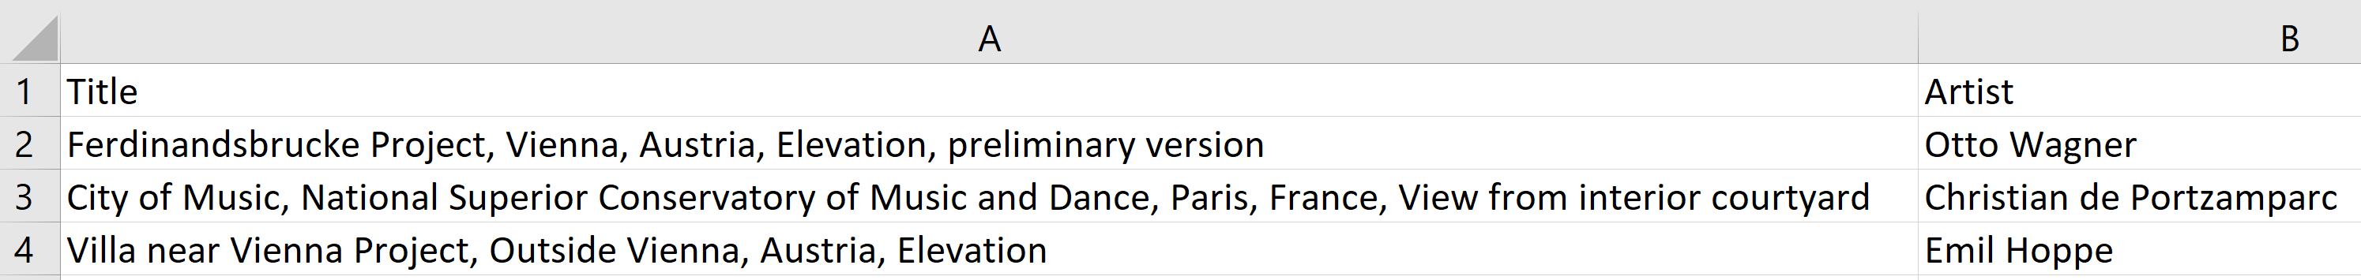
Spread sheet and corresponding CSV file
Title,Artist
"Ferdinandsbrücke Project, Vienna, Austria, Elevation, preliminary version",Otto Wagner
"City of Music, National Superior Conservatory of Music and Dance, Paris, France, View from interior courtyard", Christian de Portzamparc
"Villa near Vienna Project, Outside Vienna, Austria, Elevation",Emil Hoppe
Notes:
In this slide, we present how the information of the csv file is presented in Excel program and how it is stored as a text file.
A CSV file is literally a table, like a spreadsheet. Each row represents one record, and each column represents a specific field within that record. The format of the file is that each field is separated by a comma. You can use quotes around fields that contain a comma.
Σε αυτήν τη διαφάνεια, παρουσιάζουμε πώς παρουσιάζονται οι πληροφορίες του αρχείου csv στο πρόγραμμα Excel και πώς αποθηκεύεται ως αρχείο κειμένου. Ένα αρχείο CSV είναι ένας πίνακας. Κάθε σειρά αντιπροσωπεύει μία εγγραφή και κάθε στήλη αντιπροσωπεύει ένα συγκεκριμένο πεδίο μέσα σε αυτό το αρχείο.

Slide 18
CSV JSON
JSON supports array whereas XML does not
Title,Artist
"Ferdinandsbrücke Project, Vienna, Austria, Elevation, preliminary version",Otto Wagner
"City of Music, National Superior Conservatory of Music and Dance, Paris, France, View from interior courtyard",Christian de Portzamparc
"Villa near Vienna Project, Outside Vienna, Austria, Elevation",Emil Hoppe
[
{
"Title": "Ferdinandsbrücke Project, Vienna, Austria, Elevation, preliminary version",
"Artist": "Otto Wagner"
},
{
"Title": "City of Music, National Superior Conservatory of Music and Dance, Paris, France, View from interior courtyard",
"Artist": "Christian de Portzamparc"
},
{
"Title": "Villa near Vienna Project, Outside Vienna, Austria, Elevation",
"Artist": "Emil Hoppe"
}
]
Notes:
In this slide, we present how the same csv file is stored as a json file.
The primary difference is that CSV is flat while JSON is hierarchical.
Σε αυτήν τη διαφάνεια, παρουσιάζουμε πώς αποθηκεύεται το ίδιο αρχείο csv ως αρχείο json. Η κύρια διαφορά είναι ότι το CSV είναι επίπεδο ενώ το JSON είναι ιεραρχικό.

Slide 19
Python Library Pandas
  adds data structures and tools designed to work with table-like data
  provides tools for data manipulation: reshaping, merging, sorting, slicing, aggregation etc.
  allows handling missing data
Link: http://pandas.pydata.org/
Notes:
In the sequel, we want to open and extract information from files stored in museums’ githubs. We will use the google colab environment and python library pandas. This library provides data structures and tools designed to work with table-like data. It also provides tools for data manipulation: reshaping, merging, sorting, slicing, aggregation etc. Finally, it allows handling missing data.
Στη συνέχεια, θέλουμε να ανοίξουμε και να εξαγάγουμε πληροφορίες από αρχεία που είναι αποθηκευμένα στα githubs των μουσείων. Θα χρησιμοποιήσουμε το περιβάλλον του google colab και τη βιβλιοθήκη pandas της python. Αυτή η βιβλιοθήκη παρέχει δομές δεδομένων και εργαλεία που έχουν σχεδιαστεί για να λειτουργούν σε πίνακες. Παρέχει επίσης εργαλεία χειρισμού δεδομένων: αναδιαμόρφωσης, συγχώνευσης, ταξινόμησης, τεμαχισμόυ, συσσωμάτωσης κλπ. Τέλος, επιτρέπει την διαχείριση ελλιπών δεδομένων.

Slide 20
Pandas vs Excel
Pandas operates right on the back of Python. As a result, is extremely fast and efficient. In Excel, once you exceed 10,000 rows, it starts to slow down — considerably.
Pandas, on the other hand, has no real limit and handles millions of data points seamlessly. In terms of pure space, Excel caps a single spreadsheet at 1,048,576 rows exactly. At that point, your calculations would take forever to compute. More likely, Excel would just crash.
Pandas, however, has no limitation to the number of data points you can have in a DataFrame (their version of a data set). It’s limited only by the computing power and memory of the computer it is running on.
Notes:
Pandas operates right on the back of Python. As a result, is extremely fast and efficient. In Excel, once you exceed 10,000 rows, it starts to slow down — considerably.
Pandas, on the other hand, has no real limit and handles millions of data points seamlessly. In terms of pure space, Excel caps a single spreadsheet at 1,048,576 rows exactly. At that point, your calculations would take forever to compute. More likely, Excel would just crash.
Pandas, however, has no limitation to the number of data points you can have in a DataFrame (their version of a data set). It’s limited only by the computing power and memory of the computer it is running on.
Η βιβλιοθήκη pandas λειτουργεί επί της Python. Ως αποτέλεσμα, είναι εξαιρετικά γρήγορη και αποτελεσματική. Στο Excel, μόλις υπερβείτε τις 10.000 σειρές, αρχίζει να επιβραδύνεται - σημαντικά.
Η βιβλιοθήκη pandas, από την άλλη πλευρά, δεν έχει πραγματικό όριο και χειρίζεται εκατομμύρια σημεία δεδομένων απρόσκοπτα. Από την άποψη του καθαρού χώρου, το Excel καλύπτει ένα ενιαίο φύλλο εργασίας σε 1.048.576 σειρές ακριβώς. Σε αυτό το σημείο, οι υπολογισμοί σας θα χρειάζονταν άπειρο χρόνο για πάντα υπολογισμό.
Ενώ, η βιβλιοθήκη pandas δεν έχει περιορισμό στον αριθμό των δεδομένων που μπορείτε να έχετε σε ένα DataFrame. Περιορίζεται μόνο από την υπολογιστική ισχύ και τη μνήμη του υπολογιστή στον οποίο εκτελείται.

Slide 21
Pandas
It is also easier to create and use complex equations and calculations on your data.
You can apply hundreds of computations to millions of data points instantly with pandas.
Pandas is also very effective for visualizing data to see trends and patterns. Although Excel’s interface for making graphs and charts is easy to use, pandas is much more malleable and can do much more. Graphs are much more customizable and you can create pretty much any concept you want with pandas.
Notes:
Using Pandas, it is also easier to create and use complex equations and calculations on your data.
You can apply hundreds of computations to millions of data points instantly with pandas.
Pandas is also very effective for visualizing data to see trends and patterns. Although Excel’s interface for making graphs and charts is easy to use, pandas is much more malleable and can do much more. Graphs are much more customizable and you can create pretty much any concept you want with pandas.
Είναι επίσης εύκολο να δημιουργήσετε και να χρησιμοποιήσετε σύνθετες εξισώσεις και υπολογισμούς στα δεδομένα σας.
Μπορείτε να εφαρμόσετε εκατοντάδες υπολογισμούς σε εκατομμύρια δεδομένα αμέσως.
Η βιβλιοθήκη Pandas είναι επίσης πολύ αποτελεσματική για την απεικόνιση δεδομένων για να δείτε τις τάσεις και τα πρότυπα. Παρόλο που η διεπαφή του Excel για τη δημιουργία γραφημάτων είναι εύκολη στη χρήση, η βιβλιοθήκη Pandas μπορεί να κάνει πολύ περισσότερα. Μπορείτε να δημιουργήσετε σχεδόν οποιαδήποτε ιδέα που έχετε με τη βιβλιοθήκη Pandas.

Slide 22
Python Library NumPy
  introduces objects for multidimensional arrays and matrices, as well as functions that allow to easily perform advanced mathematical and statistical operations on those objects
  provides vectorization of mathematical operations on arrays and matrices which significantly improves the performance
Link: http://www.numpy.org/
Notes:
Python Library NumPy introduces objects for multidimensional arrays and matrices, as well as functions that allow to easily perform advanced mathematical and statistical operations on those objects
It also provides vectorization of mathematical operations on arrays and matrices which significantly improves the performance
Η βιβλιοθήκη NumPy εισάγει στοιχεία γραμμικής άλγεβρας και λειτουργίες που επιτρέπουν την εύκολη εκτέλεση προηγμένων μαθηματικών και στατιστικών συναρτήσεων σε δεδομένα.

Slide 23
Python Library matplotlib
  python 2D plotting library which produces publication quality figures in a variety of formats
  line plots, scatter plots, barcharts, histograms, pie charts etc.
  relatively low-level; some effort needed to create advanced visualization
Link: https://matplotlib.org/
Notes:
Python Library matplotlib is a python 2D plotting library which produces publication quality figures in a variety of formats.
This library produces line plots, scatter plots, barcharts, histograms, pie charts etc. However, it is relatively low-level and some effort needed to create advanced visualization.
Η βιβλιοθήκη matplotlib είναι μια βιβλιοθήκη σχεδίασης που παράγει στοιχεία ποιότητας δημοσίευσης σε διάφορες μορφές.
Ωστόσο, είναι σχετικά χαμηλού επίπεδου και χρειάζεται κάποια προσπάθεια για τη δημιουργία προηγμένης οπτικοποίησης.

Slide 24
Python Libraries Seaborn and Plotly
  based on matplotlib
  provide high level interface for drawing attractive statistical graphics
Links: https://seaborn.pydata.org/ , https://plot.ly
Notes:
Python Libraries Seaborn and Plotly are based on matplotlib and provide high level interface for drawing attractive graphics.
Οι βιβλιοθήκες Seaborn και Plotly βασίζονται στο matplotlib και παρέχουν υψηλού επιπέδου διεπαφή για την σχεδίαση ελκυστικών γραφικών

Slide 25
Run Jupyter Online with Colab
Colab is a free cloud service based on Jupyter Notebooks for education and research.
You can write and execute python code, save and share your analyses, and access powerful computing resources, all for free from your browser.
To start working with Colab you first need to log in to your google/gmail account, then go to this link https://colab.research.google.com.
Notes:
Colab is a free cloud service based on Jupyter Notebooks for education and research.
You can write and execute python code, save and share your analyses, and access powerful computing resources, all for free from your browser.
Η Colab είναι μια υπηρεσία cloud που βασίζεται στο Jupyter για εκπαίδευση και έρευνα. Μπορείτε να γράψετε και να εκτελέσετε κώδικα Python, να αποθηκεύσετε και να μοιραστείτε τις αναλύσεις σας και να αποκτήσετε πρόσβαση σε ισχυρούς υπολογιστικούς πόρους, όλα δωρεάν από το πρόγραμμα περιήγησής σας.
Για να αρχίσετε να εργάζεστε με το Colab, πρέπει πρώτα να συνδεθείτε στο λογαριασμό σας google / gmail και, στη συνέχεια, μεταβείτε σε αυτόν τον σύνδεσμο https://colab.research.google.com.
To start working with Colab you first need to log in to your google/gmail account, then go to this link https://colab.research.google.com.

Slide 26
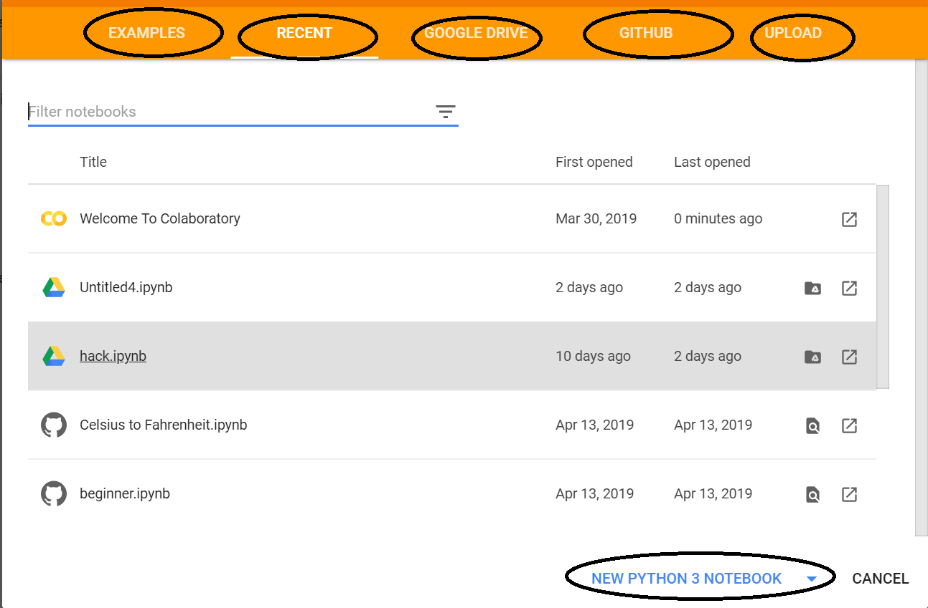
EXAMPLES: Contain a number of Jupyter notebooks of various examples.
RECENT: Jupyter notebook you have recently worked with.
GOOGLE DRIVE: Jupyter notebook in your google drive.
GITHUB: You can add Jupyter notebook from your GitHub but you first need to connect Colab with GitHub.
UPLOAD: Upload from your local directory.
Notes:
Open the colab web page, a figure like this presented in the slide will appear.
EXAMPLES contain a number of Jupyter notebooks of various examples.
RECENT contains Jupyter notebooks you have recently worked with.
With UPLOAD. You can Upload a file from your local directory.
And with new python 3 notebook button, you can start with a blank notebook.
Ανοίγοντας την ιστοσελίδα του colab, θα εμφανιστεί μια εικόνα όπως αυτή που παρουσιάζεται στη διαφάνεια. Τα παραδείγματα περιέχουν έναν αριθμό σημειωματάριων Jupyter. Το RECENT περιέχει σημειωματάρια Jupyter με τα οποία εργαστήκατε πρόσφατα. Με UPLOAD μπορείτε να μεταφορτώσετε ένα αρχείο από τον τοπικό σας κατάλογο.
Και με το κουμπί για το νέο notebook, μπορείτε να ξεκινήσετε με ένα νέο αρχείο.

Slide 27
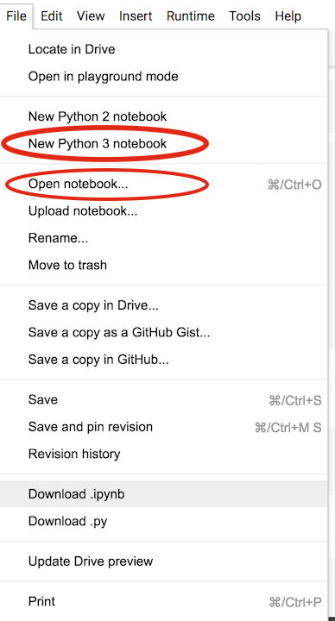
If you want to open something specific, drop the “File” menu down to “Open Notebook…”
Notes:
If you want to open something specific, drop the File menu down to Open Notebook
Αν θέλετε να ανοίξετε κάτι συγκεκριμένο, επιλέξτε το μενού Αρχείο και μετά επιλογή Άνοιγμα σημειωματάριου

Slide 28
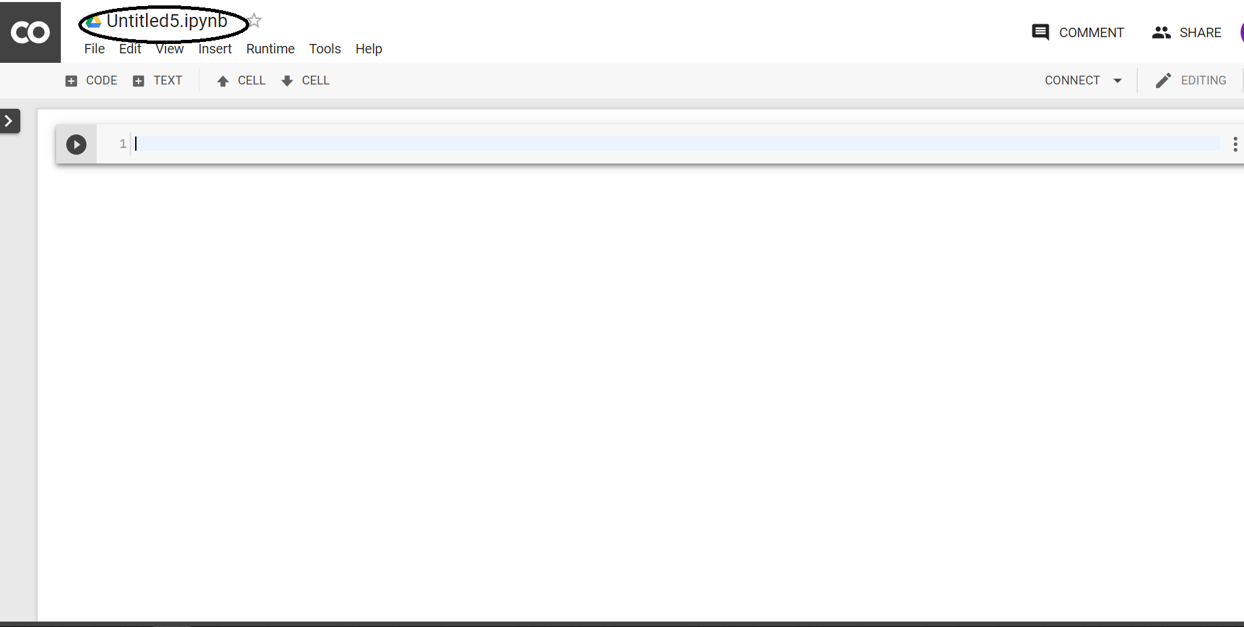
New notebook
Notes:
In this slide, we can a see a blank notebook. Later we will write a simple python code and the results will appear below the code.
Σε αυτή τη διαφάνεια μπορούμε να δούμε ένα κενό σημειωματάριο. Αργότερα θα γράψουμε έναν απλό κώδικα Python και τα αποτελέσματα θα εμφανιστούν κάτω από τον κώδικα.

Slide 29
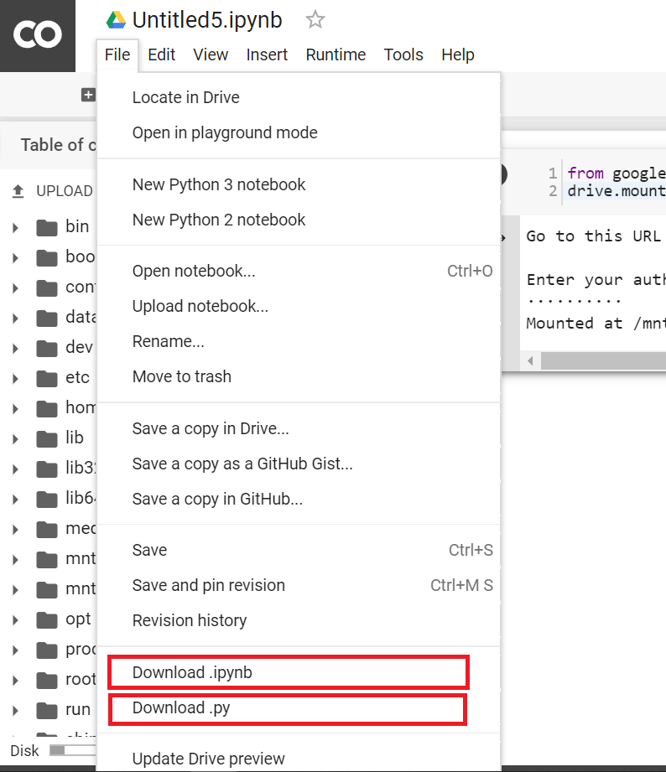
Download Jupyter Notebook in your PC
Notes:
Our code can be downloaded in our machine as ipynb or py file. Later we will analyze more the ipynb notebook files.
Ο κώδικας μπορεί να αποθηκευτεί στο μηχάνημά μας ως αρχείο ipynb ή py.

Slide 30
Loading Python Libraries
In [ ]:
#Import Python Libraries
import numpy as np
import pandas as pd
import matplotlib as plt
import seaborn as sns
Press Shift+Enter to execute the cell in colab cell
Notes:
In the first cell of the colab notebook, we can now import python libraries. Press Shift+Enter to execute the cell in colab cell
Στο πρώτο κελί του colab, μπορούμε τώρα να εισάγουμε βιβλιοθήκες python.
Πατώντας Shift + Enter εκτελείται το περιεχόμενο του κελιού

Slide 31
Reading data using pandas
Open cmoa.csv from Carnegie Museum of Art
In [ ]:
#Read csv file
import warnings
warnings.filterwarnings('ignore')
url='https://raw.githubusercontent.com/cmoa/collection/master/cmoa.csv'
data =pd.read_csv(url)
Notes:
In the second cell of the colab notebook, we can now open cmoa.csv file from the Github of Carnegie Museum of Art
Στο δεύτερο κελί του notebook colab, μπορούμε τώρα να ανοίξουμε το αρχείο cmoa.csv από το Github του Μουσείου Τέχνης Carnegie

Slide 32
Presentation of the columns
In [ ]:
#Columns of file
data.columns
Index(['title', 'creation_date', 'creation_date_earliest', 'creation_date_latest', 'medium', 'accession_number', 'id', 'credit_line', 'date_acquired', 'department', 'physical_location', 'item_width', 'item_height', 'item_depth', 'item_diameter', 'web_url', 'provenance_text', 'classification', 'image_url', 'artist_id', 'party_type', 'full_name', 'cited_name', 'role', 'nationality', 'birth_date', 'death_date', 'birth_place', 'death_place'], dtype='object')
Notes:
In the third cell of the colab notebook, we can now write data.columns to see the names of the columns of the dataset
Στο τρίτο κελί του notebook colab, μπορούμε τώρα να γράψουμε data.columns για να δούμε τα ονόματα των στηλών των δεδομένων

Slide 33
Selecting a column in a Data Frame
Method 1: Subset the data frame using column name:
data['title']
Method 2: Use the column name as an attribute:
data.title
Notes:
There are two methods for selecting a column in a Data Frame. With the first method we subset the data frame using column name. With the second method we use the column name as an attribute.
Υπάρχουν δύο μέθοδοι για την επιλογή μιας στήλης σε ένα πλαίσιο δεδομένων. Με την πρώτη μέθοδο απομονώνουμε το πλαίσιο δεδομένων χρησιμοποιώντας όνομα στήλης. Με τη δεύτερη μέθοδο χρησιμοποιούμε το όνομα της στήλης ως χαρακτηριστικό.

Slide 34
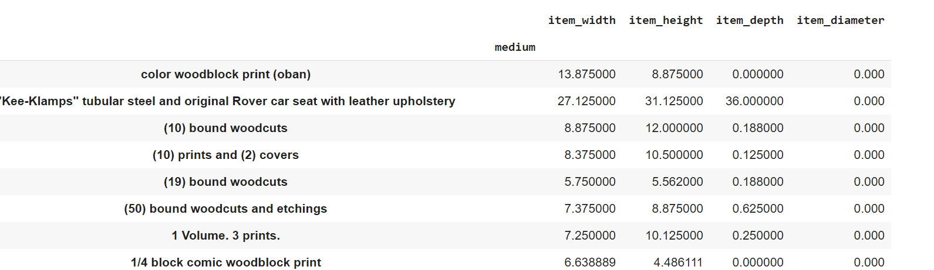
Data Frames groupby method
Using "group by" method we can:
  Split the data into groups based on some criteria
  Calculate statistics (or apply a function) to each group
In [ ]:
#Group data using rank
df_medium = data.groupby(['medium'])
In [ ]:
#Calculate mean value for each numeric column per each group
df_medium.mean()
Notes:
Using "group by" method we can split the data into groups based on some criteria. We can then calculate statistics (or apply a function) to each group. An example is presented in this slide grouping data in column medium and taking the mean value for each numeric column per each group.
Με τη μέθοδο "group by" μπορούμε να χωρίσουμε τα δεδομένα σε ομάδες βάσει ορισμένων κριτηρίων. Στη συνέχεια, μπορούμε να υπολογίσουμε στατιστικά στοιχεία (ή να εφαρμόσουμε μια συνάρτηση) σε κάθε ομάδα. Ένα παράδειγμα παρουσιάζεται σε αυτά τα δεδομένα χρησιμοποιώντας τη στήλη μέσο για ομαδοποίηση και λαμβάνοντας τη μέση τιμή για κάθε αριθμητική στήλη ανά διαφορετικό μέσο.

Slide 35
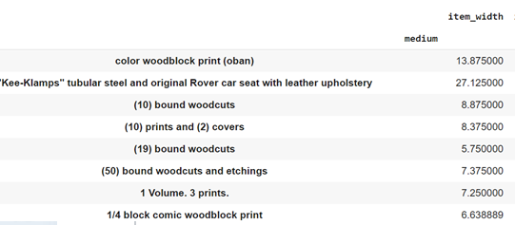
Data Frames groupby method
Once groupby object is create we can calculate various statistics for each group:
# Calculate mean value for a specific numeric column per each group df.groupby('medium')[['item_width']].mean()
In [ ]:
Note: If single brackets are used to specify the column (e.g. 'item_width), then the output is Pandas Series object. When double brackets are used the output is a Data Frame
Notes:
An example is presented in this slide grouping data in column medium and taking the mean value for a specific numeric column per each group.
If single brackets are used to specify the column (e.g. 'item_width), then the output is Pandas Series object. When double brackets are used the output is a Data Frame.
Ένα παράδειγμα παρουσιάζεται σε αυτά τα δεδομένα χρησιμοποιώντας ως ομαδοποίηση τη στήλη μέσο και λαμβάνοντας τη μέση τιμή για μια συγκεκριμένη αριθμητική στήλη ανά ομάδα μέσου. Εάν χρησιμοποιήσουμε παρένθεση για να καθορίσουμε τη στήλη (π.χ. 'item_width), τότε η έξοδος είναι αντικείμενο Pandas Series. Όταν χρησιμοποιείται διπλή αγγύλη, η έξοδος είναι ένα πλαίσιο δεδομένων dataframe.
A Series is a one-dimensional object that can hold any data type such as integers, floats and strings.
A DataFrame is a two dimensional object that can have columns with potential different types.

Slide 36
Data Frame: filtering
To subset the data we can apply Boolean indexing. This indexing is commonly known as a filter. For example if we want to subset the rows in which the item_width value is greater than 13:
In [ ]:
df_sub = data[ data['item_width'] > 13 ]
Any Boolean operator can be used to subset the data:
> greater; >= greater or equal;
< less; <= less or equal;
== equal; != not equal;
In [ ]:
df_f = data[ data['medium'] == 'gelatin silver print' ]
Notes:
To subset the data we can apply Boolean indexing. This indexing is commonly known as a filter. For instance, in this slide we present an example to subset the rows in which the item width value is greater than 13. Any Boolean operator can be used to subset the data.
Για να υποδειγματίσουμε τα δεδομένα μπορούμε να εφαρμόζουμε Boolean indexing. Αυτή η ευρετηρίαση είναι κοινώς γνωστή ως φίλτρο. Για παράδειγμα, σε αυτή τη διαφάνεια παρουσιάζουμε ένα παράδειγμα επιλογής των γραμμών στις οποίες η τιμή πλάτους αντικειμένων είναι μεγαλύτερη από 13. Μπορεί να χρησιμοποιηθεί οποιοσδήποτε τελεστής Boolean για να υποδιαιρέσουμε τα δεδομένα.

Slide 37
Data Frames: Slicing
There are a number of ways to subset the Data Frame:
  one or more columns;
  one or more rows;
  a subset of rows and columns.
  Rows and columns can be selected by their position or label
Notes:
There are a number of ways to subset the Data Frame:
one or more columns;
one or more rows;
a subset of rows and columns.
Rows and columns can be selected by their position or label
Υπάρχουν διάφοροι τρόποι επιλογής ενός υποσυνόλου του πλαισίου δεδομένων: Επιλογή μίας ή περισσότερων στηλών·
Επιλογή μίας ή περισσότερων σειρών.
Επιλογή υποσύνολου σειρών και στηλών.
Οι σειρές και οι στήλες μπορούν να επιλεγούν ανάλογα με τη θέση ή την ετικέτα τους

Slide 38
Data Frames: Slicing
When selecting one column, it is possible to use single set of brackets, but the resulting object will be a Series (not a DataFrame):
In [ ]:
#Select column title:
data['title']
When we need to select more than one column and/or make the output to be a DataFrame, we should use double brackets:
In [ ]:
#Select column salary:
data[['title','item_width']]
Notes:
When selecting one column, it is possible to use single set of brackets, but the resulting object will be a Series.
When we need to select more than one column and/or make the output to be a DataFrame, we should use double brackets.
Όταν επιλέγετε μια στήλη, είναι δυνατή η χρήση μονής αγκύλης, αλλά το προκύπτον αντικείμενο θα είναι μια Σειρά. Όταν πρέπει να επιλέξουμε περισσότερες από μία στήλες ή θέλουκε να κάνουμε την έξοδο να είναι ένα DataFrame, θα πρέπει να χρησιμοποιήσουμε διπλές αγκύλες.

Slide 39
Data Frames: Selecting rows
If we need to select a range of rows, we can specify the range using ":"
In [ ]:
#Select rows by their position:
data[10:20]
Notice that the first row has a position 0, and the last value in the range is omitted.
So for 0:10 range the first 10 rows are returned with the positions starting with 0 and ending with 9
Notes:
If we need to select a range of rows, we can specify the range using colon.
Notice that the first row has a position 0, and the last value in the range is omitted:
So for 0:10 range the first 10 rows are returned with the positions starting with 0 and ending with 9
Εάν χρειαστεί να επιλέξετε μια σειρά γραμμών, μπορούμε να καθορίσουμε την περιοχή χρησιμοποιώντας την άνω κάτω τελεία. Παρατηρήστε ότι η πρώτη σειρά έχει θέση 0 και παραλείπεται η τελευταία τιμή στο εύρος. Έτσι για το εύρος 0:10 θα επιστρέφουν οι πρώτες 10 σειρές δηλαδή με τις θέσεις να ξεκινούν με 0 και τελειώνουν με 9

Slide 40
Data Frames: method loc
If we need to select a range of rows, using their labels we can use method loc:
In [ ]:
#Select rows by their labels:
df_sub.loc[10:20,['title','item_width','item_heigth']]
Notes:
If we need to select a range of rows, using their labels we can use method loc.
Αν χρειαστεί να επιλέξουμε μια σειρά γραμμών, χρησιμοποιώντας τις ετικέτες τους, μπορούμε να χρησιμοποιήσουμε τη μέθοδο loc

Slide 41
Data Frames: method iloc (summary)
data.iloc[0] # First row of a data frame
data.iloc[i] #(i+1)th row
data.iloc[-1] # Last row
data.iloc[:, 0] # First column
data.iloc[:, -1] # Last column
data.iloc[0:7] #First 7 rows
data.iloc[:, 0:2] #First 2 columns
data.iloc[1:3, 0:2] #Second through third rows and first 2 columns
data.iloc[[0,5], [1,3]] #1st and 6th rows and 2nd and 4th columns
Notes:
Method iloc is a purely integer-location based indexing for selection by position.
For example data.iloc[1:3, 0:2] return second through third rows and first 2 columns
Η μέθοδος iloc είναι μια ευρετηρίαση με βάση την καθαρή ακέραιη θέση για επιλογή ανά θέση. Για παράδειγμα, το data.iloc [1: 3, 0: 2] επιστραφούν οι τιμές για τη δεύτερη και την τρίτη γραμμή και τις πρώτες 2 στήλες

Slide 42
Data Frames: Sorting
We can sort the data by a value in the column. By default the sorting will occur in ascending order and a new data frame is return.
In [ ]:
# Create a new data frame from the original sorted by the column Salary
df_sorted = data.sort_values( by ='item_width')
We can sort the data using 2 or more columns:
In [ ]:
df_sorted = data.sort_values( by =['item_width', 'item_heigth'], ascending = [True, False])
Notes:
We can sort the data by a value in the column. By default the sorting will occur in ascending order and a new data frame is return.
We can sort the data using 2 or more columns, too.
Μπορούμε να ταξινομήσουμε τα δεδομένα με βάση τις τιμές μίας στήλης. Από προεπιλογή, η ταξινόμηση θα λάβει χώρα με αύξουσα σειρά και ένα νέο πλαίσιο δεδομένων επιστρέφεται.
Μπορούμε να ταξινομήσουμε τα δεδομένα με βάση τις τιμές 2 ή περισσοτέρων στηλών.

Slide 43
Missing Values
Missing values are marked as NaN
In [ ]:
# Select the rows that have at least one missing value
data[data.isnull().any(axis=1)]
Notes:
Missing values are marked as NaN. We can select the rows that have at least one missing value
Οι τιμές που λείπουν επισημαίνονται ως NaN. Μπορούμε να επιλέξουμε τις σειρές που έχουν τουλάχιστον μία ελλιπή τιμή

Slide 44
Missing Values
There are a number of methods to deal with missing values in the data frame:
df.method() | description
dropna() | Drop missing observations
dropna(how='all') | Drop observations where all cells is NA
dropna(axis=1, how='all') | Drop column if all the values are missing
dropna(thresh = 5) | Drop rows that contain less than 5 non-missing values
fillna(0) | Replace missing values with zeros
isnull() | returns True if the value is missing
notnull() | Returns True for non-missing values
Notes:
There are a number of methods to deal with missing values in the data frame. For example, dropna(axis=1, how='all’) drops column if all the values are missing
Υπάρχουν διάφορες μέθοδοι για την αντιμετώπιση των ελλειπουσών τιμών στο πλαίσιο δεδομένων. Για παράδειγμα, dropna (axis = 1, how = 'all') αφαιρεί τη στήλη αν λείπουν όλες οι τιμές της

Slide 45
Aggregation Functions in Pandas
Aggregation - computing a summary statistic about each group, i.e.
  compute group sums or means
  compute group sizes/counts
Common aggregation functions:
  min, max
  count, sum
  mean, median
  std, var
Notes:
Aggregation computes a summary statistic about each group, i.e. compute group sums or means or compute group sizes/counts.
Η συνάθροιση υπολογίζει ένα συνοπτικό στατιστικό στοιχείο για κάθε ομάδα
Common aggregation functions are: min, max, count, sum, mean, median

Slide 46
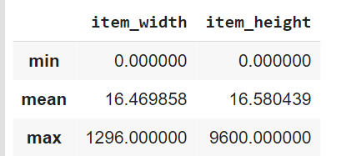
Aggregation Functions in Pandas
agg() method is useful when multiple statistics are computed per column:
In [ ]:
data[['item_width','item_height']].agg(['min','mean','max'])
Out[ ]:
Notes:
agg() method is useful when multiple statistics are computed per column,
In this example, we calculate the min, mean and max values of columns itemwidth and item height.
agg () είναι χρήσιμη όταν υπολογίζονται πολλαπλά στατιστικά στοιχεία ανά στήλη, Σε αυτό το παράδειγμα, υπολογίζουμε τις ελάχιστες, μέσες και μέγιστες τιμές του columnwidth και του ύψους του στοιχείου.

Slide 47
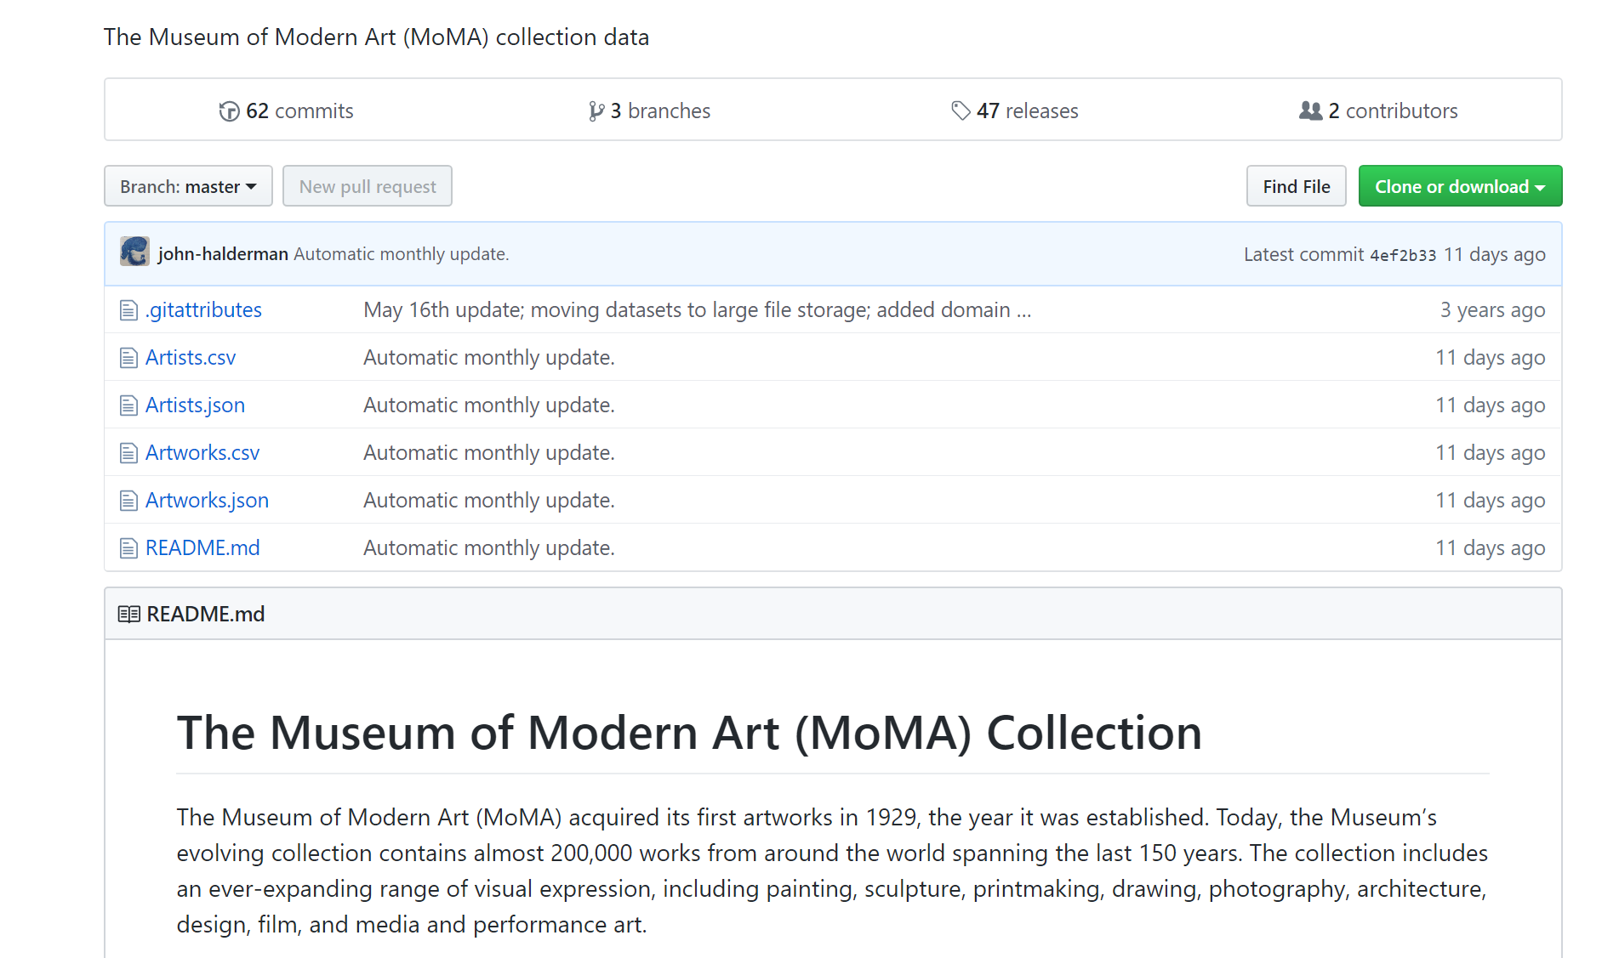
MoMA github
Notes:
It this slide, one can see the github with the collection data of the Museum of Modern Art. The csv and json files include information about artworks and artists.
Σε αυτή τη διαφάνεια, μπορεί κανείς να δει το github με τα δεδομένα του Μουσείου Σύγχρονης Τέχνης. Τα αρχεία csv και json περιλαμβάνουν πληροφορίες για τα έργα τέχνης και τους δημιουργούς τους.

Slide 48
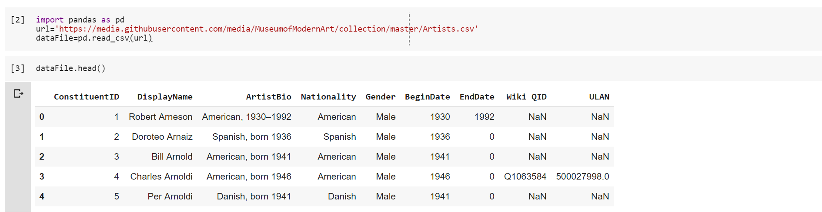
Reading data using pandas
Open Artists.csv from MoMA
Notes:
In a cell of colab notebook, we can open artists.csv file from the Github of Museum of Modern Art
Σε ένα κελί του notebook colab, μπορούμε να ανοίξουμε το αρχείο artists.csv από το Github του Μουσείου Σύγχρονης Τέχνης

Slide 49
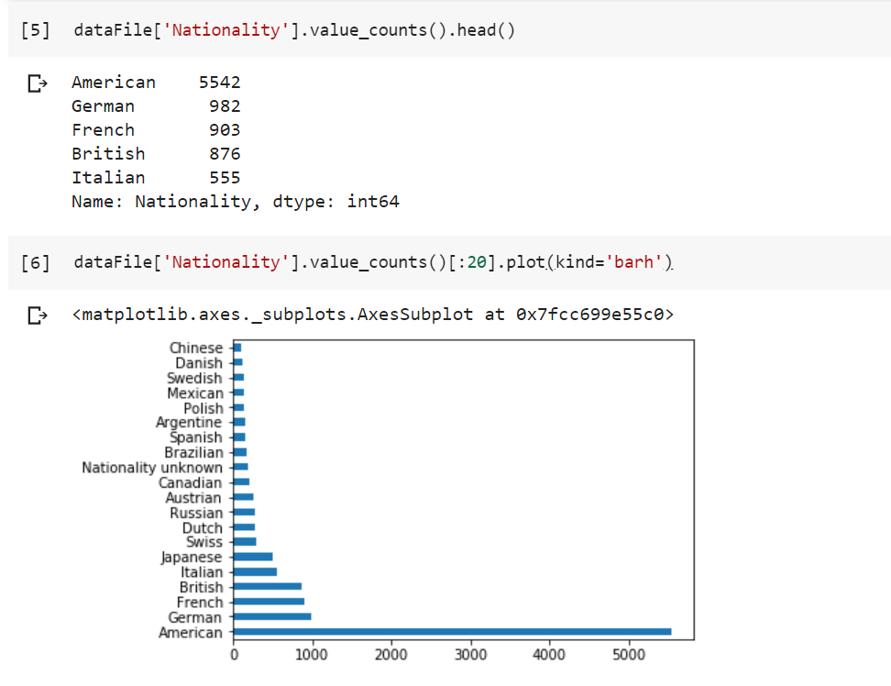
Nationality of artists
Notes:
We can produce the table frequency of the five most frequent nationality of artists in the collection as well as a bar chart for the twenty most frequent nationality of artists in the collection.
Μπορούμε να υπολογίσουμε τη συχνότητα των πέντε πιο συχνών εθνικοτήτων των καλλιτεχνών στη συλλογή, καθώς και το ραβδοδιάγραμμα με τις 20 πιο συχνές εθνικότητες των καλλιτεχνών στη συλλογή.

Slide 50
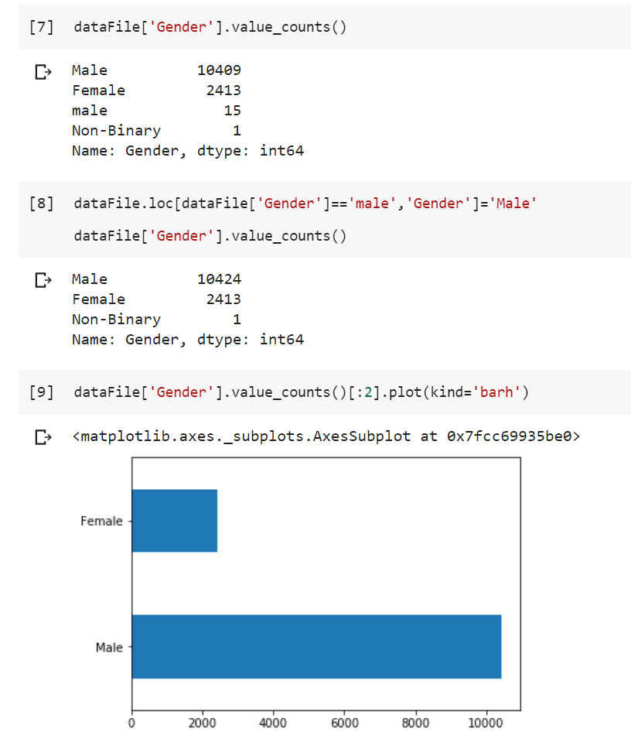
Gender of artists
Notes:
We can produce the table frequency of the most frequent gender of artists in the collection as well as a bar chart for the gender of artists in the collection.
Μπορούμε να παράγουμε τη συχνότητα του συχνότερου φύλου των καλλιτεχνών στη συλλογή, καθώς και ένα ραβδοδιάγραμμα ράβδων για το φύλο των καλλιτεχνών στη συλλογή.

Slide 51
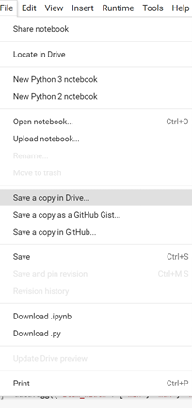
The example code for MoMA can be executed in colab
https://colab.research.google.com/drive/10xrEKzn4hoCvQhDzZOYPTYEddhQ7AUf7
You can save a copy in your drive to execute the code from your PC via colab.
To start working with Colab you just need to log in to your gmail account
Notes:
You can open the example code for Museum of Modern Art in colab. You can save a copy in your drive to execute the code from your PC via colab. Remember that you just need to log in to your gmail account to start working with Colab.
Μπορείτε να ανοίξετε το παράδειγμα κώδικα για το μουσείο μοντέρνας τέχνης στο colab. Μπορείτε να σώσετε το αρχείο στο δικό σας δίσκο και το τρέξετε από το δικό σας υπολογιστή μέσω του colab. Θυμηθείτε ότι χρειάζεται να συνδεθείτε με το ηλεκτρονικό σας ταχυδρομείο gmail για να μπορέσετε να δουλέψετε στο colab.

Slide 52
Helpful Function
import plotly.offline as py
import plotly.graph_objs as go
py.init_notebook_mode(connected=False)
def configure_plotly_browser_state():
import IPython
display(IPython.core.display.HTML('''
<script src="/static/components/requirejs/require.js"></script>
<script>
requirejs.config({
paths: {
base: '/static/base',
plotly: 'https://cdn.plot.ly/plotly-1.5.1.min.js?noext',
},
});
</script>
'''))
from plotly.offline import download_plotlyjs,plot, iplot
def createTableFreqFigure(data,name,n=5,m=1000):
s = pd.DataFrame(data[name].value_counts())
s.columns=['Count']
s['Name'] = s.index.tolist()
s.sort_values(by="Count",ascending=False)
s = s.reset_index(drop=True)
print(s.head(n))
plt.figure(figsize=(80,80))
temp = s[s['Count']>=m]
labels=temp['Name']
values=temp['Count']
trace=go.Pie(labels=labels,values=values,title= name)
iplot([trace])
Notes:
In this slide, we present two helpful functions for easily plotting the information extracting from csv files. There is no need for knowing these function by heart
Σε αυτήν τη διαφάνεια, παρουσιάζουμε δύο χρήσιμες συναρτήσεις για την εύκολη εξαγωγή πληροφορίας από τα αρχεία csv. Δεν υπάρχει ανάγκη να μάθετε τις συναρτήσεις απέξω

Slide 53
Reading data using pandas
Open cmoa.csv from Carnegie Museum of Art
In [ ]:
#Import Python Libraries
import numpy as np
import pandas as pd
import matplotlib as plt
import seaborn as sns
#Read csv file
import warnings
warnings.filterwarnings('ignore')
url='https://raw.githubusercontent.com/cmoa/collection/master/cmoa.csv'
data =pd.read_csv(url)
In [ ]:
Notes:
Opening cmoa.csv file from the github Carnegie Museum of Art and using the previous two functions, we will produce useful knowledge in the following slides.
Ανοίγοντας το αρχείο cmoa.csv από το github Μουσείο Τέχνης Carnegie και χρησιμοποιώντας τις προηγούμενες δύο συναρτήσεις, θα εξάγουμε χρήσιμη γνώση στις επόμενες διαφάνειες.

Slide 54
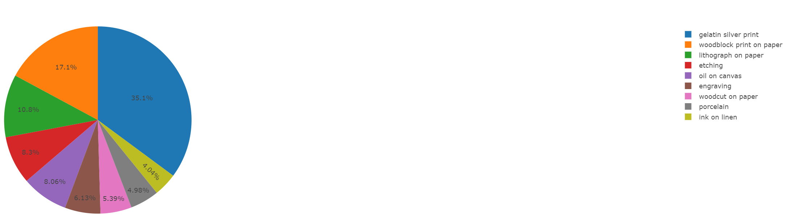
Plot information about column ‘medium’
In [ ]:
configure_plotly_browser_state()
createTableFreqFigure(data,'medium',n=5,m=400)#the top n with at least m value counts
Count Name
3492 gelatin silver print
1703 woodblock print on paper
1076 lithograph on paper
825 etching
801 oil on canvas
Out[ ]:
Notes:
Writing these two lines code in the colab environment, we can produce the table frequency of the five most used medium in the collection as well as a pie chart with medium used in more than 400 objects in the collection.
Γράφοντας αυτές τις δύο γραμμές κώδικα, μπορούμε να παράγουμε τον πίνακα συχνοτήτων των πέντε πιο χρησιμοποιημένων μέσων στη συλλογή, καθώς και ένα διάγραμμα πίτας για τα μέσα που χρησιμοποιείται σε τουλάχιστον 400 αντικείμενα της συλλογής.

Slide 55
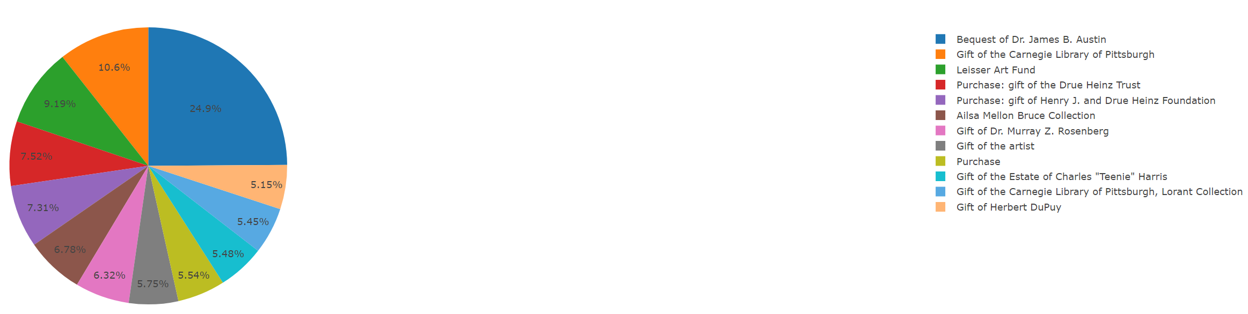
Plot information about column ‘credit_line’
In [ ]:
configure_plotly_browser_state()
createTableFreqFigure(data,'credit_line',n=5,m=500)
Count Name
2468 Bequest of Dr. James B. Austin
1052 Gift of the Carnegie Library of Pittsburgh
911 Leisser Art Fund
746 Purchase: gift of the Drue Heinz Trust
725 Purchase: gift of Henry J. and Drue Heinz
Out[ ]:
Notes:
Writing these two lines code in the colab environment, we can produce the table frequency of the five most frequent credit line in the collection as well as a pie chart for credit line with more than 500 appearances in the collection.
Γράφοντας αυτές τις δύο γραμμές κώδικα, μπορούμε να παράγουμε τον πίνακα συχνοτητών των πέντε πιο συνηθισμένων τρόπων απόκτησης των αντικειμένων της συλλογής, καθώς και ένα διάγραμμα πίτας για τον τρόπο απόκτησης με τουλάχιστον 500 εμφανίσεις στη συλλογή.

Slide 56
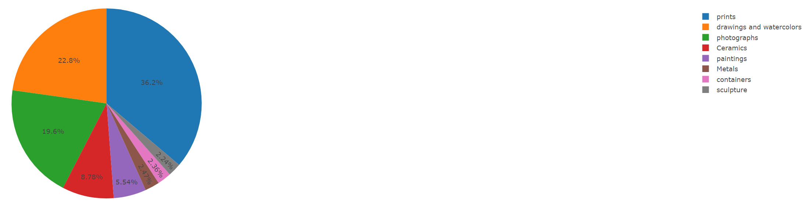
Plot information about column ‘classification’
In [ ]:
configure_plotly_browser_state()
createTableFreqFigure(data,'classification',n=5,m=500)
Count Name
8907 prints
5605 drawings and watercolors
4835 photographs
2161 Ceramics
1364 paintings
Out[ ]:
Notes:
Writing these two lines code in the colab environment, we can produce the table frequency of the five most frequent classification of objects in the collection as well as a pie chart for classifications with more than 500 objects in the collection.
Γράφοντας αυτές τις δύο γραμμές κώδικα, μπορούμε να παράγουμε τον πίνακα συχνότητας των πέντε πιο συχνών ταξινομήσεων αντικειμένων στη συλλογή, καθώς και ένα διάγραμμα πίτας για ταξινομήσεις με τουλάχιστον 500 αντικείμενα στη συλλογή.

Slide 57
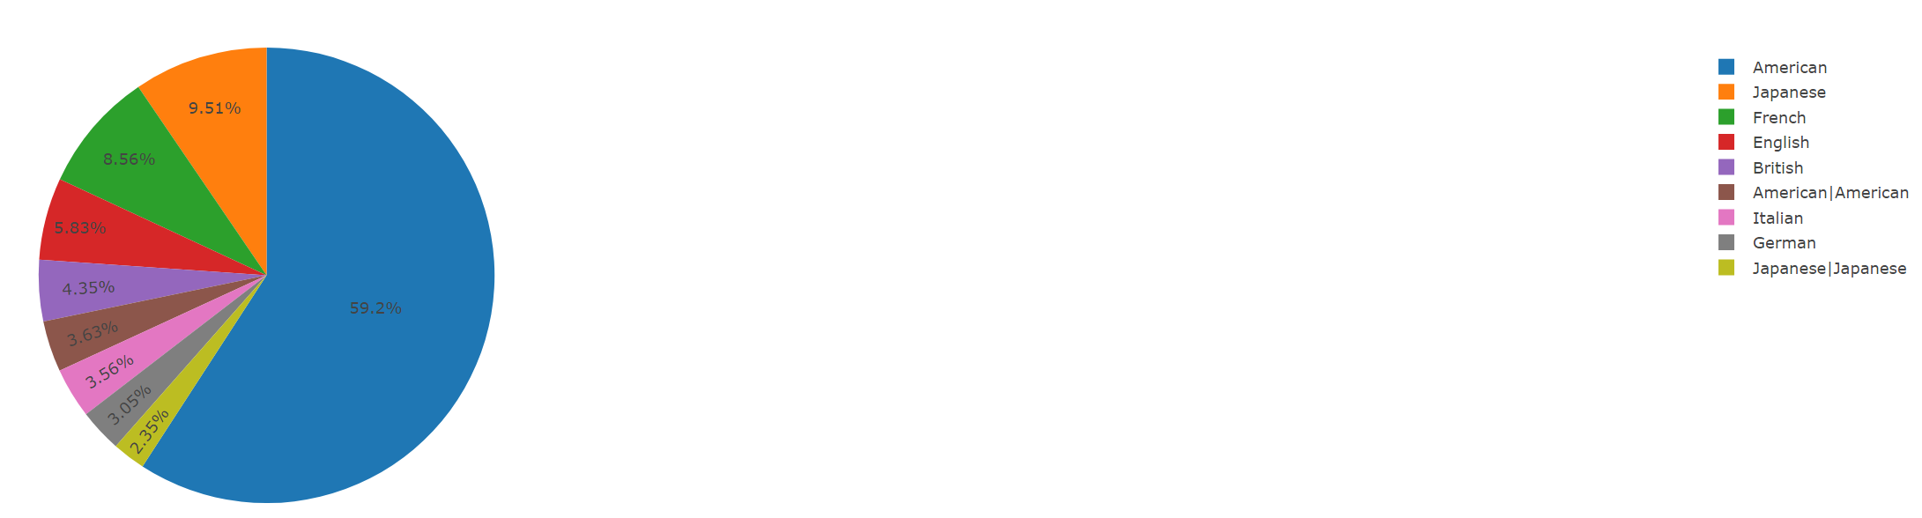
Plot information about column ‘nationality’
In [ ]:
configure_plotly_browser_state()
createTableFreqFigure(data,'nationality',n=5,m=500)
Count Name
13841 American
2225 Japanese
2003 French
1365 English
1017 British
Out[ ]:
Notes:
Writing these two lines code in the colab environment, we can produce the table frequency of the five most frequent nationality of artists in the collection as well as a pie chart for nationality of artists with more than 500 objects in the collection.
Γράφοντας αυτές τις δύο γραμμές κώδικα, μπορούμε να παράγουμε τον πίνακα συχνοτήτων των πέντε πιο εμφανιζόμενων εθνικοτήτων καλλιτεχνών στη συλλογή, καθώς και ένα διάγραμμα πίτας για τις εθνικότητες των καλλιτεχνών με περισσότερα από 500 αντικείμενα στη συλλογή.

Slide 58
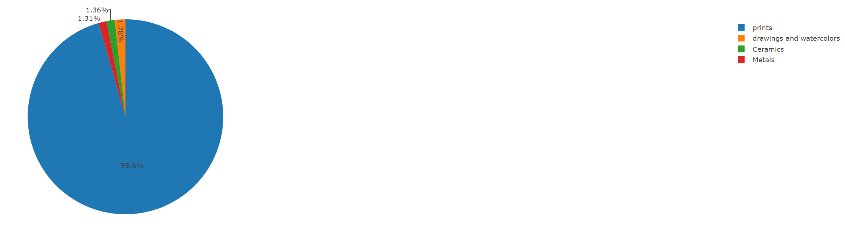
Plot information about column ‘classification’ for a specific nationality
In [ ]:
configure_plotly_browser_state()
createTableFreqFigure(data[data['nationality']=='Japanese'],'classification',n=5,m=20))
Count Name
2044 prints
38 drawings and watercolors
29 Ceramics
28 Metals
16 paintings
Out[ ]:
Notes:
Writing these two lines code in the colab environment, we can produce the table frequency of the five most frequent classification of objects in the collection as well as a pie chart for classifications with more than 20 objects in the collection in case the nationality of artists is Japanese.
Γράφοντας αυτές τις δύο γραμμές κώδικα, μπορούμε να παράγουμε τον πίνακα συχνοτήτων των πέντε πιο συχνών ταξινομήσεων αντικειμένων στη συλλογή καθώς και ένα διάγραμμα πίτας για ταξινομήσεις με περισσότερα από 20 αντικείμενα στη συλλογή σε περίπτωση που η εθνικότητα των καλλιτεχνών είναι η Ιαπωνική.

Slide 59
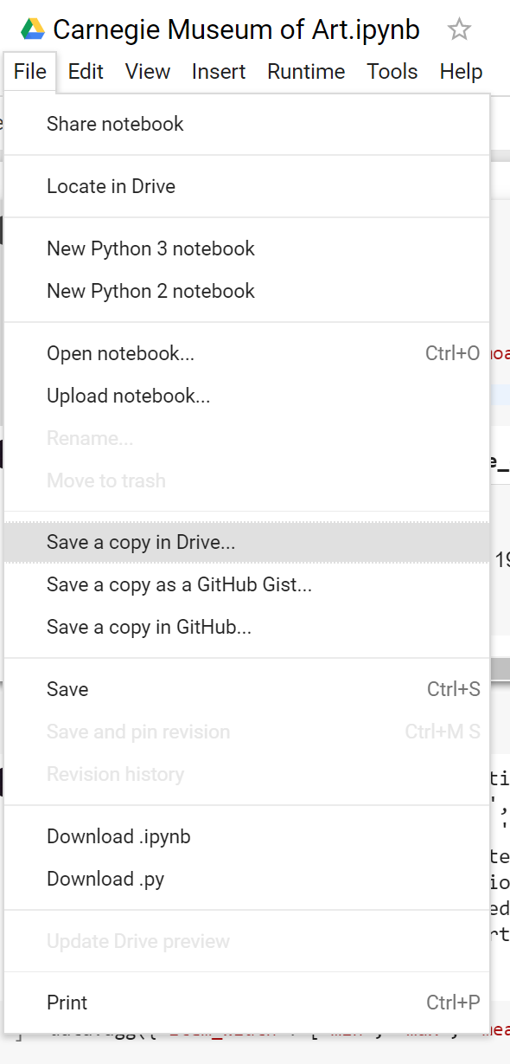
The example code for Carnegie Museum can be executed in colab
https://colab.research.google.com/drive/1g-vG_wxLGzCH6Ug8k-Nz9bO5-OguuAt-
You can save a copy in your drive to execute the code from your PC via colab.
To start working with Colab you just need to log in to your gmail account
Notes:
You can open the example code for Carnegie Museum in colab. You can save a copy in your drive to execute the code from your PC via colab. Remember that you just need to log in to your gmail account to start working with Colab.
Μπορείτε να ανοίξετε το παράδειγμα κώδικα για το μουσείο στο colab. Μπορείτε να σώσετε το αρχείο στο δικό σας δίσκο και το τρέξετε από το δικό σας υπολογιστή μέσω του colab. Θυμηθείτε ότι χρειάζεται να συνδεθείτε με το ηλεκτρονικό σας ταχυδρομείο gmail για να μπορέσετε να δουλέψετε στο colab.

Slide 60
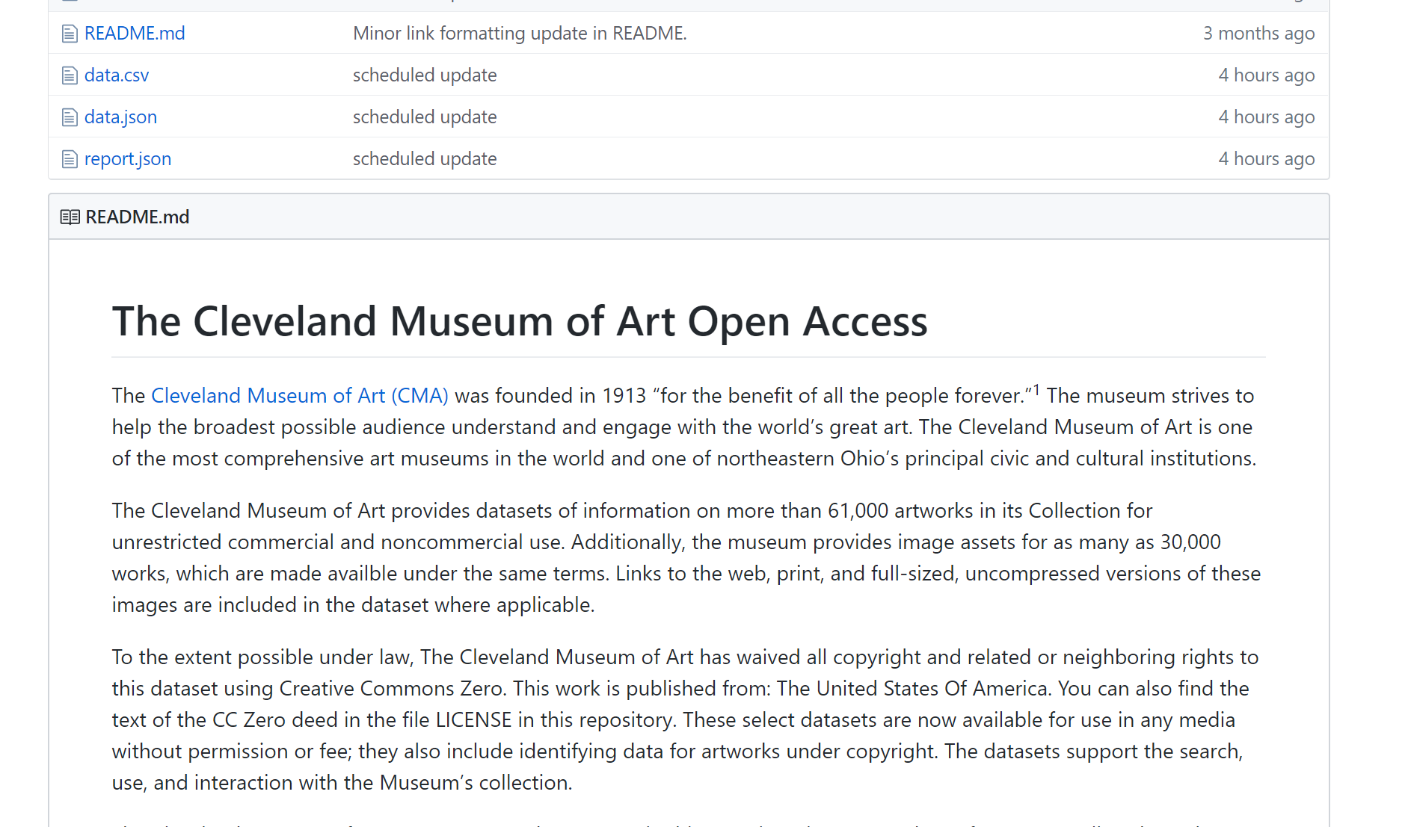
Notes:
It this slide, one can see the github with the collection data of the Cleveland Museum of Art. The csv and json files include information about artworks.
Σε αυτή τη διαφάνεια, μπορεί κανείς να δει το github με τα δεδομένα της συλλογής του Μουσείου Τέχνης του Κλίβελαντ. Τα αρχεία csv και json περιλαμβάνουν πληροφορίες σχετικά με τα έργα τέχνης.

Slide 61
Reading data using pandas
Open data.csv from Cleveland Museum of Art
In [ ]:
#Read csv file
import warnings
warnings.filterwarnings('ignore')
url='https://media.githubusercontent.com/media/ClevelandMuseumArt/openaccess/master/data.csv'
data =pd.read_csv(url)
Notes:
In a cell of colab notebook, we can open data.csv file from the Github of Cleveland Museum of Art
Σε ένα κελί του notebook colab, μπορούμε να ανοίξουμε το αρχείο data.csv από το Github του Μουσείου Τέχνης του Cleveland

Slide 62
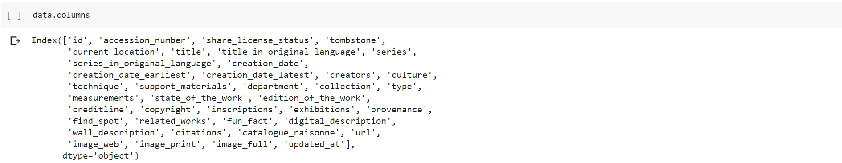
Columns
Notes:
In a cell of colab notebook, we can now write data.columns to see the names of the columns of the dataset
Σε ένα κελί του notebook colab, μπορούμε τώρα να γράψουμε data.columns για να δούμε τα ονόματα των στηλών των δεδομένων

Slide 63
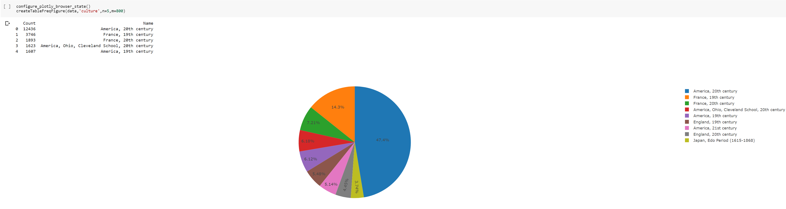
Plot information about column ‘culture’
Notes:
Writing these two lines code in the colab environment, we can produce the table frequency of the five most frequent culture of objects in the collection as well as a pie chart for culture with more than 800 objects in the collection.
Γράφοντας αυτές τις δύο γραμμές κώδικα, μπορούμε να παράγουμε τον πίνακα συχνοτήτων των πέντε πιο συνηθισμένων πολιτισμών παραγωγής αντικειμένων στη συλλογή καθώς και ένα διάγραμμα πίτας για πολιτισμική επιρροή με περισσότερα από 800 αντικείμενα στη συλλογή.

Slide 64
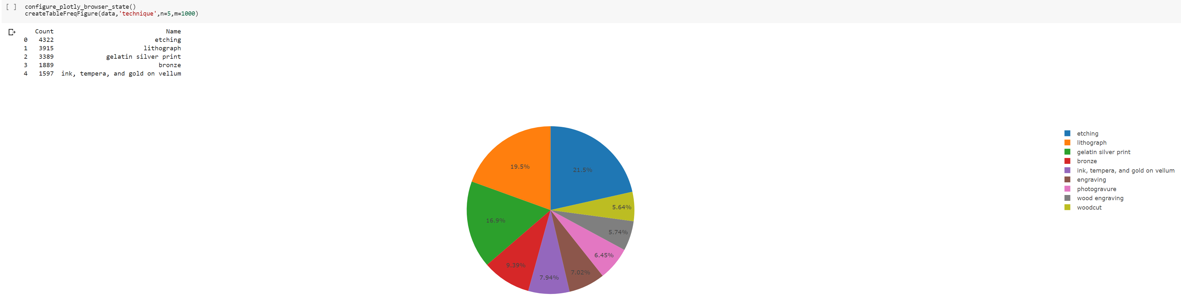
Plot information about column ‘technique’
Notes:
Writing these two lines code in the colab environment, we can produce the table frequency of the five most frequent technique of objects in the collection as well as a pie chart for technique with more than 1000 objects in the collection.
Γράφοντας αυτές τις δύο γραμμές κώδικα, μπορούμε να παράγουμε τον πίνακα συχνοτήτων των πέντε πιο συχνών τεχνικών αντικειμένων στη συλλογή, καθώς και ένα διάγραμμα πίτας για τεχνικές με περισσότερα από 1000 αντικείμενα στη συλλογή.

Slide 65
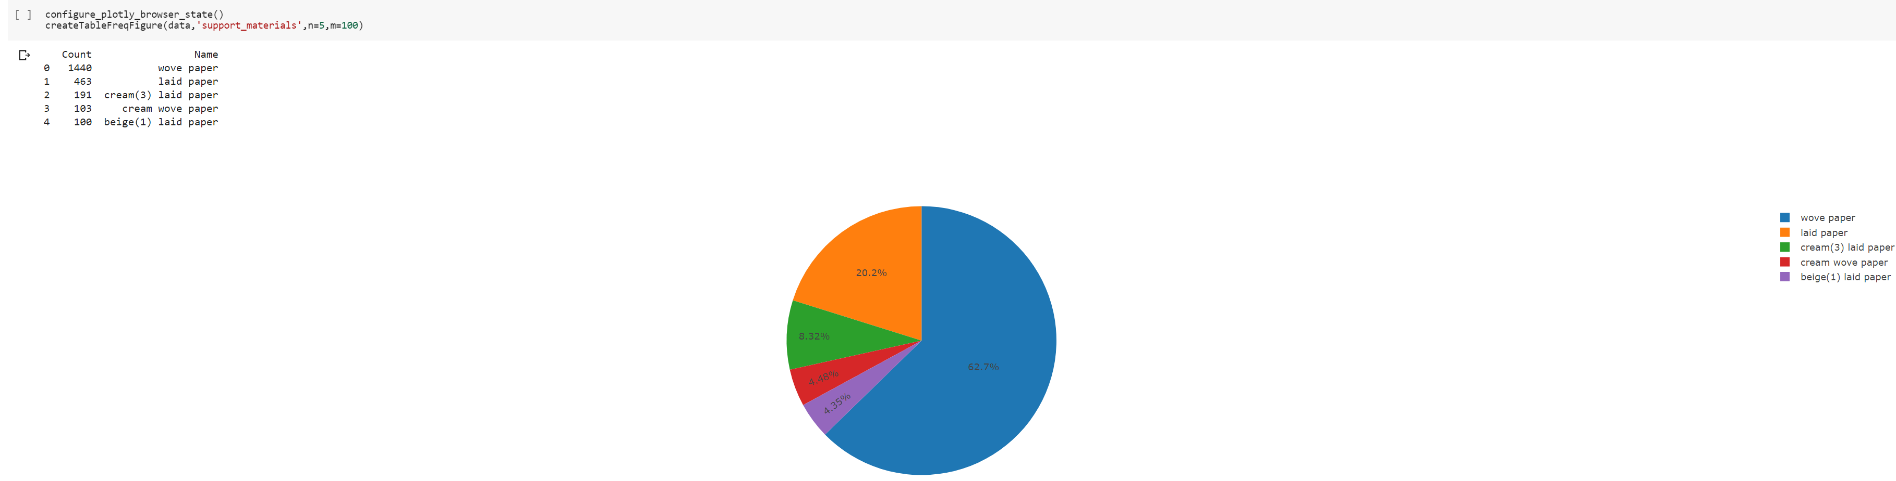
Plot information about column ‘support_materials’
Notes:
Writing these two lines code in the colab environment, we can produce the table frequency of the five most frequent support materials of objects in the collection as well as a pie chart for support materials with more than 100 objects in the collection.
Γράφοντας αυτές τις δύο γραμμές κώδικα, μπορούμε να παράγουμε τον πίνακα συχνοτήτων των πέντε πιο συνηθισμένων υλικών υποστήριξης αντικειμένων στη συλλογή, καθώς και ένα διάγραμμα πίτας για υλικά υποστήριξης με περισσότερα από 100 αντικείμενα στη συλλογή.

Slide 66
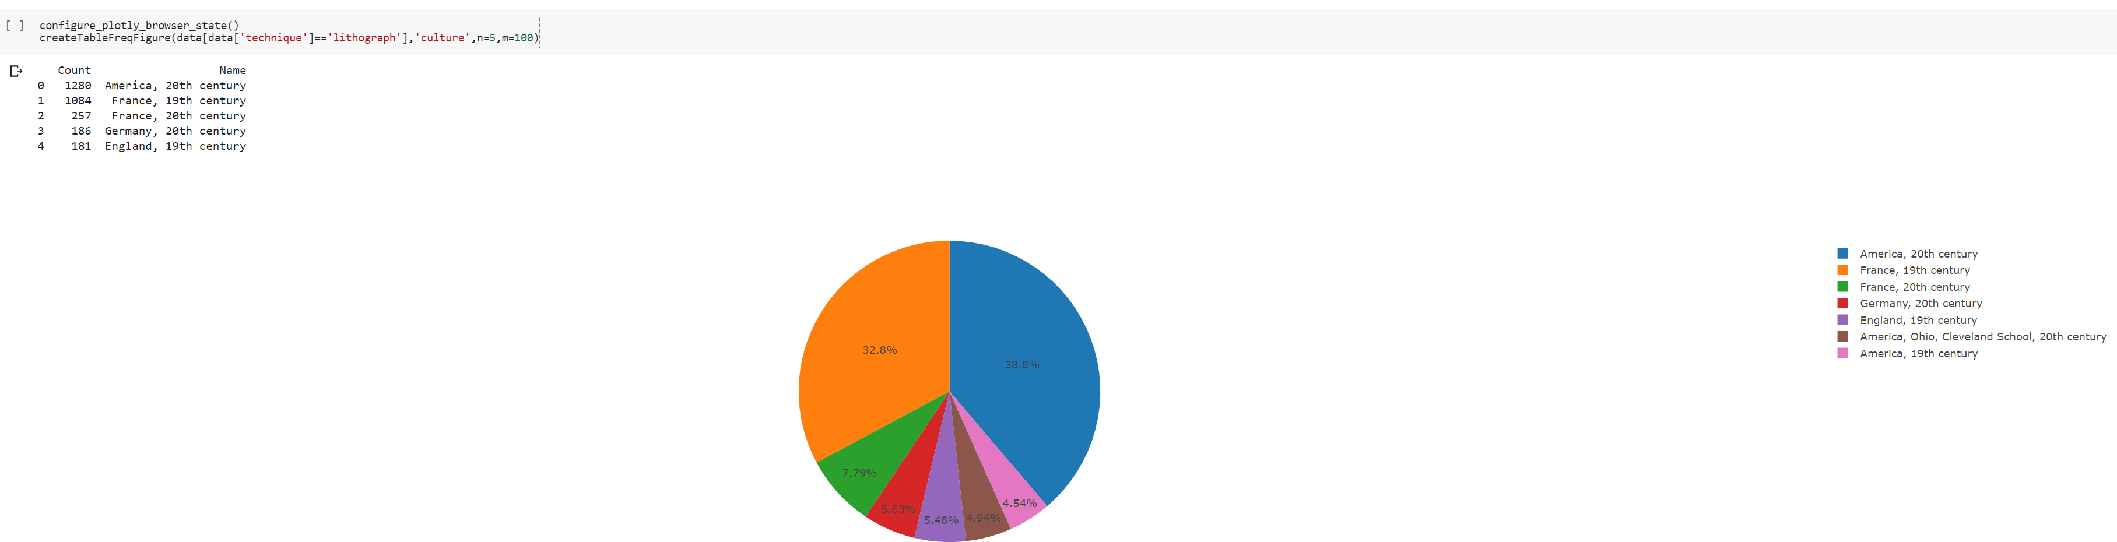
Plotting culture for lithograph technique
Notes:
Writing these two lines code in the colab environment, we can produce the table frequency of the five most frequent culture of objects in the collection as well as a pie chart for culture with more than 100 objects in the collection in case the technique is lithograph.
Γράφοντας αυτές τις δύο γραμμές κώδικα, μπορούμε να παράγουμε τον πίνακα συχνοτήτων των πέντε πιο συχνών πολιτισμικής επιρροής των αντικειμένων στη συλλογή καθώς και ένα διάγραμμα πίτας για τον πολιτισμό με περισσότερα από 100 αντικείμενα στη συλλογή σε περίπτωση που η τεχνική είναι λιθογραφία.

Slide 67
The example code for Cleveland Museum can be executed in colab
https://colab.research.google.com/drive/1LIqdbhnw64P-Xvmw05lCRTBYSz7EupvM
You can save a copy in your drive to execute the code from your PC via colab.
Notes:
You can open the example code for Cleveland Museum in colab. You can save a copy in your drive to execute the code from your PC via colab. Remember that you just need to log in to your gmail account to start working with Colab.
Μπορείτε να ανοίξετε το παράδειγμα κώδικα για το μουσείο στο colab. Μπορείτε να σώσετε το αρχείο στο δικό σας δίσκο και το τρέξετε από το δικό σας υπολογιστή μέσω του colab. Θυμηθείτε ότι χρειάζεται να συνδεθείτε με το ηλεκτρονικό σας ταχυδρομείο gmail για να μπορέσετε να δουλέψετε στο colab.

Slide 68
Synopsis
This presentation was about the extraction of knowledge about Artworks and Artists from Museum Githubs
Now that you finished watching it, you should be able to:
  Use information from a museum Github;
  Implement queries for finding paintings of an artist;
  Implement queries for counting Objects in a museum;
  Implement queries for counting nationality or gender of artists;
  Graph plots for culture or technique in a collection.
Notes:
This presentation was about the extraction of knowledge about Artworks and Artists from Museum Githubs
Now that you finished watching it, you should be able to:
Use information from a museum Github;
Implement queries for finding paintings of an artist;
Implement queries for counting Objects in a museum;
Implement queries for counting nationality or gender of artists;
Graph plots for culture or technique in a collection.
Κύριος στόχος ήταν η άντληση γνώσεων σχετικά με τα έργα τέχνης και τους καλλιτέχνες από τα Githubs των Μουσείων. Τώρα πρέπει, να είστε σε θέση να:
Χρησιμοποιείτε πληροφορίες από το Github ενός μουσείου.
Εφαρμόζετε ερωτήματα για την εύρεση έργων ζωγραφικής ενός καλλιτέχνη.
Εφαρμόζετε ερωτήματα για την καταμέτρηση αντικειμένων ενός μουσείου.
Εφαρμόζετε ερωτήματα για την καταμέτρηση της εθνικότητας ή του φύλου των καλλιτεχνών.
Παράγετε γραφήματα από πληροφορίες μιας συλλογής έργων τέχνης.

Slide 69
List of references
https://colab.research.google.com
https://github.com
https://matplotlib.org
https://pandas.pydata.org
https://plot.ly
Notes:
In this slide you can find a list of useful references
Σε αυτή τη διαφάνεια μπορείτε να δείτε μια λίστα από χρήσιμες αναφορές.

Slide 70

Presenter’s bio page
The research interests of Sotiris Kotsiantis are in the field of data science and its application in the education and culture. He has a lot of publications to his credit in international journals and conferences: https://dblp.org/pers/hd/k/Kotsiantis:Sotiris_B=
Assistant Professor in University of Patras, Greece
Tutor in Hellenic Open University
Notes:
I am Assistant Professor in University of Patras. Concurrently, I am tutor in Hellenic Open University. My research interests are in the field of data science and its application in the education and culture. I have a lot of publications to my credit in international journals and conferences
Είμαι Επίκουρος Καθηγητής στο Πανεπιστήμιο Πατρών και συνεργαζόμενο εκπαιδευτικό προσωπικό στο Ελληνικό Ανοικτό Πανεπιστήμιο. Τα ερευνητικά μου ενδιαφέροντα είναι στην περιοχή της επιστήμης δεδομένων και των εφαρμογών τους στην εκπαίδευση και στον πολιτισμό. Έχω αρκετές εργασίες δημοσιευμένες σε διεθνή επιστημονικά περιοδικά και συνέδρια.

Slide 71
Thank you for your attention!

